Slide 1
Programma del corso
Introduzione ai protocolli di rete
http
ftp
dns
smtp/pop/imap
1-<number>

Slide 2
Capitolo 1
Overview
Nota per l’utilizzo:
Abbiamo preparato queste slide con l’intenzione di renderle disponibili a tutti (professori, studenti, lettori). Sono in formato PowerPoint in modo che voi possiate aggiungere e cancellare slide (compresa questa) o modificarne il contenuto in base alle vostre esigenze.
Come potete facilmente immaginare, da parte nostra abbiamo fatto un sacco di lavoro. In cambio, vi chiediamo solo di rispettare le seguenti condizioni:
se utilizzate queste slide (ad esempio, in aula) in una forma sostanzialmente inalterata, fate riferimento alla fonte (dopo tutto, ci piacerebbe che la gente usasse il nostro libro!)
se rendete disponibili queste slide in una forma sostanzialmente inalterata su un sito web, indicate che si tratta di un adattamento (o che sono identiche) delle nostre slide, e inserite la nota relativa al copyright.
Thanks and enjoy! JFK/KWR
All material copyright 1996-2005
J.F Kurose and K.W. Ross, All Rights Reserved
Reti di calcolatori e Internet: Un approccio top-down
3ª edizione
Jim Kurose, Keith Ross
Pearson Education Italia ©2005
1-<number>

Slide 3
Capitolo 1: Introduzione
Obiettivi:
introdurre la terminologia e i concetti di base
approccio:
  usare Internet come fonte di esempi
Panoramica:
cos’è Internet
cos’è un protocollo?
ai confini della rete
il nucleo della rete
accesso alla rete, mezzi trasmissivi
ISP e dorsali internet
prestazioni: ritardi e perdite
livelli di protocollo, modelli di servizio
modellazione di rete
1-<number>

Slide 4
Capitolo 1: roadmap
  1.1 Cos’è Internet?
  1.2 Ai confini della rete
  1.3 Il nucleo della rete
  1.4 Accesso alla rete e mezzi trasmissivi
  1.5 ISP e dorsali Internet
  1.6 Ritardi e perdite nelle reti a commutazione di pacchetto
  1.7 Livelli di protocollo e loro modelli di servizio
  1.8 Storia del computer networking e di Internet
1-<number>

Slide 5





Che cos’è Internet?
Milioni di dispositivi collegati: host = sistema terminale
applicazioni di rete
collegamenti
  rame, fibra ottica, onde elettromagnetiche, satellite
  Frequenza di trasmissione = ampiezza di banda
router: instrada i pacchetti verso la loro destinazione finale
router
host
server
portatile
ISP locale
ISP distrettuale
rete aziendale
1-<number>

Slide 6

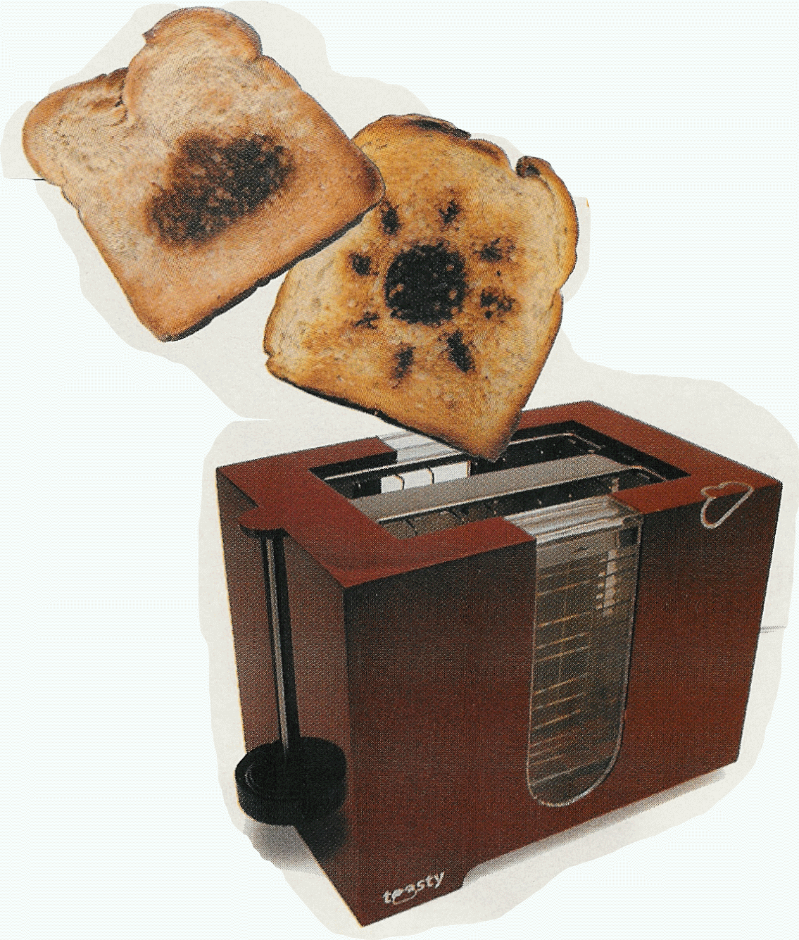
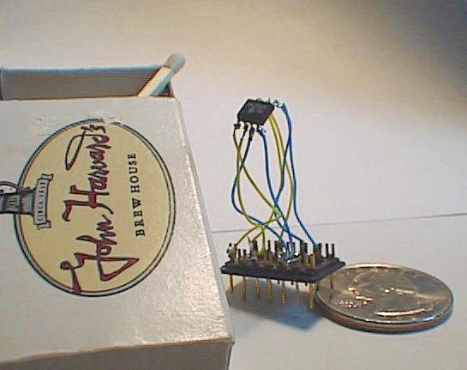

Oggi Internet è anche...
Tostapane Web +
previsioni del tempo
Cornice IP
http://www.ceiva.com/
Il web server più piccolo del mondo
http://www-ccs.cs.umass.edu/~shri/iPic.html
Telefonia Internet
1-<number>

Slide 7
Che cos’è Internet
Un protocollo definisce il formato e l’ordine dei messaggi scambiati fra due o più entità in comunicazione
  es.: TCP, IP, HTTP, FTP, PPP
Internet: “rete delle reti”
  struttura gerarchica
  Internet pubblica e intranet private
Standard Internet
  RFC: Request for comments
  IETF: Internet Engineering Task Force
router
sistema terminale
server
portatile
ISP locale
ISP distrettuale
rete aziendale
1-<number>

Slide 8
Cos’è Internet
Infrastruttura di comunicazione per applicazioni distribuite:
  Web, e-mail, giochi, e-commerce, condivisione di file
Servizi forniti alle applicazioni:
  Servizio non affidabile senza connessione
  servizio affidabile orientato alla connessione
1-<number>

Slide 9
Cos’è un protocollo?
Protocolli umani:
“Che ore sono?”
“Ho una domanda”
Presentazioni
… invio di specifici messaggi
… quando il messaggio è ricevuto, vengono intraprese specifiche azioni, o si verificano altri eventi
Protocolli di rete:
Dispositivi hardware e software, non umani
Tutta l’attività di comunicazione in Internet è governata dai protocolli
Un protocollo definisce il formato e l’ordine dei messaggi scambiati tra due o più entità in comunicazione, così come le azioni intraprese in fase di trasmissione e/o ricezione di un messaggio o di un altro evento
1-<number>

Slide 10


Cos’è un protocollo?
Protocollo umano e protocollo di rete
Ciao
Richiesta di connessione TCP
Ciao
Risposta di
connessione TCP
Sai l’ora?
Get http://www.awl.com/kurose-ross
2:00
<file>
tempo
D: Conoscete altri protocolli umani?
1-<number>

Slide 11
Capitolo 1: roadmap
  1.1 Cos’è Internet?
  1.2 Ai confini della rete
  1.3 Il nucleo della rete
  1.4 Accesso alla rete e mezzi trasmissivi
  1.5 ISP e dorsali Internet
  1.6 Ritardi e perdite nelle reti a commutazione di pacchetto
  1.7 Livelli di protocollo e loro modelli di servizio
  1.8 Storia del computer networking e di Internet
1-<number>

Slide 12
Uno sguardo da vicino alla struttura di rete
ai confini della rete: applicazioni e sistemi terminali
al centro della rete:
  router
  la rete delle reti
reti, dispositivi fisici: collegamenti
1-<number>

Slide 13
Ai confini della rete
sistemi terminali (host)
  fanno girare programmi applicativi
  es.: Web, e-mail
  situati alle estremità di Internet
architettura client/server
  L’host client richiede e riceve un servizio da un programma server in esecuzione su un altro terminale
  es.: browser/server Web ; client/server e-mail
architettura peer to peer
  uso limitato (o inesistente) di server dedicati
  es.: Gnutella, KaZaA, Skype
1-<number>

Slide 14
Ai confini della rete: servizio orientato alla connessione
Obiettivo: trasferimento dati tra sistemi terminali
handshaking: messaggi di preparazione all’invio di dati
TCP - Transmission Control Protocol
  Il servizio orientato alla connessione di Internet
Servizio TCP [RFC 793]
Trasporto affidabile, consegna “in ordine” del flusso di byte
  in caso di perdita: ACK e ritrasmissioni
Controllo del flusso
  il mittente non sovraccarica il destinatario
Controllo di congestione
  i mittenti rallentano il tasso di invio quando la rete è congestionata
1-<number>

Slide 15
Ai confini della rete: servizio senza connessione
Obiettivo: trasferimento dati tra sistemi terminali
  Come nel caso precedente!
UDP - User Datagram Protocol [RFC 768]:
  senza connessione
  trasferimento dati non affidabile
  nessun controllo del flusso
  nessun controllo di congestione
Applicazioni che usano TCP:
HTTP (Web), FTP (trasferimento file), Telnet (login remoto), SMTP (e-mail)
Applicazioni che usano UDP:
streaming multimediale, videoconferenze, DNS, telefonia Internet
1-<number>

Slide 16
Capitolo 1: roadmap
  1.1 Cos’è Internet?
  1.2 Ai confini della rete
  1.3 Il nucleo della rete
  1.4 Accesso alla rete e mezzi trasmissivi
  1.5 ISP e dorsali Internet
  1.6 Ritardi e perdite nelle reti a commutazione di pacchetto
  1.7 Livelli di protocollo e loro modelli di servizio
  1.8 Storia del computer networking e di Internet
1-<number>

Slide 17
Il nucleo della rete
Rete magliata di router che interconnettono i sistemi terminali
il quesito fondamentale: come vengono trasferiti i dati attraverso la rete?
  commutazione di circuito: circuito dedicato per l’intera durata della sessione
  commutazione di pacchetto: i messaggi di una sessione utilizzano le risorse su richiesta, e di conseguenza potrebbero dover attendere per accedere a un collegamento
1-<number>

Slide 18
Il nucleo della rete: commutazione di circuito
connessione punto-punto dedicata
ciascun commutatore dispone di n circuiti, in modo da supportare n connessioni contemporanee
risorse dedicate: non c’è condivisione
necessaria l’impostazione della chiamata
1-<number>

Slide 19
Il nucleo della rete: commutazione di circuito
Risorse di rete (ad es. larghezza di banda, bandwidth) suddivise in “pezzi”
ciascun “pezzo” viene allocato ai vari collegamenti
le risorse rimangono inattive se non utilizzate (non c’è condivisione)
suddivisione della banda in “pezzi”
  divisione di frequenza
  divisione di tempo
1-<number>

Slide 20
Commutazione di circuito: FDM e TDM
Esempio:
FDM
4 utenti
frequenza
tempo
TDM
frequenza
tempo
1-<number>
Notes:
Two simple multiple access control techniques.
Each mobile’s share of the bandwidth is divided into portions for the uplink and the downlink. Also, possibly, out of band signaling.
As we will see, used in AMPS, GSM, IS-54/136

Slide 21
Il nucleo della rete: commutazione di pacchetto
Il flusso di dati punto-punto viene suddiviso in pacchetti
I pacchetti degli utenti A e B condividono le risorse di rete
Ciascun pacchetto utilizza completamente il canale
Le risorse vengono usate a seconda delle necessità
Contesa per le risorse
La richiesta di risorse può eccedere il quantitativo disponibile
congestione: accodamento dei pacchetti, attesa per l’utilizzo del collegamento
store and forward: il commutatore deve ricevere l’intero pacchetto prima di poter cominciare a trasmettere sul collegamento in uscita
Larghezza di banda suddivisa in pezzi”
Allocazione dedicata
Risorse riservate
1-<number>

Slide 22
Commutazione di pacchetto: multiplexing statistico
Ethernet
a 10 Mbps
C
A
Multiplexing statistico
1,5 Mbps
B
Coda dei pacchetti
in attesa
sul collegamento
in uscita
D
E
La sequenza dei pacchetti A e B non segue uno schema prefissato Condivisione di risorse su richiesta ➔ multiplexing statistico.
TDM: ciascun host ottiene uno slot di tempo dedicato unicamente a quella connessione.
1-<number>

Slide 23
Capitolo 1: roadmap
  1.1 Cos’è Internet?
  1.2 Ai confini della rete
  1.3 Il nucleo della rete
  1.4 Accesso alla rete e mezzi trasmissivi
  1.5 ISP e dorsali Internet
  1.6 Ritardi e perdite nelle reti a commutazione di pacchetto
  1.7 Livelli di protocollo e loro modelli di servizio
  1.8 Storia del computer networking e di Internet
1-<number>

Slide 24
Accesso alla rete e mezzi trasmissivi
D: Come collegare sistemi terminali a edge router?
Reti di accesso residenziale
Reti di accesso aziendale (scuole, società, istituzioni)
Reti di accesso wireless
Ricordate:
ampiezza di banda (bit al secondo) della rete di accesso?
condivisa o dedicata?
1-<number>

Slide 25
Accesso residenziale: punto-punto
Modem dial-up
  fino a 56 Kbps di accesso diretto al router (ma spesso è inferiore)
  non è possibile “navigare” e telefonare allo stesso momento
ADSL: asymmetric digital subscriber line
  fino a 1 Mbps in upstream (attualmente, in genere < 256 kbps)
  fino a 8 Mbps downstream (attualmente, in genere < 1 Mbps)
  FDM: 50 kHz - 1 MHz per il downstream
  4 kHz - 50 kHz per il canale di upstream
  0 kHz - 4 kHz per il canale telefonico ordinario a due vie
1-<number>

Slide 26
Accesso residenziale: cable modem
HFC: hybrid fiber coax
  asimmetrico: fino a 30 Mbps in downstream, 2 Mbps in upstream
rete ibrida a fibra e cavo coassiale collega le case ai router degli ISP
  HFC rappresenta un mezzo di trasmissione condiviso
1-<number>

Slide 27
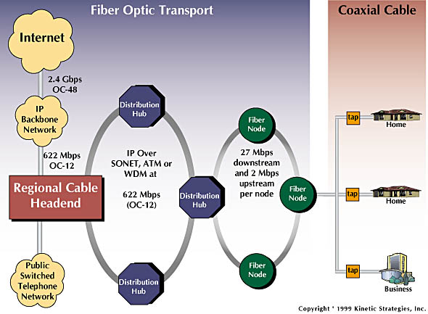
Accesso residenziale: cable modem
Tratto da: http://www.cabledatacomnews.com/cmic/diagram.html
1-<number>

Slide 28

Rete d’accesso ibrida: una visione d’insieme
in genere da 500 a 5.000 case
terminazione principale
rete di distribuzione
via cavo (semplificata)
casa
1-<number>

Slide 29
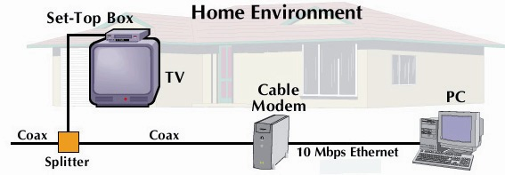
Rete d’accesso ibrida: una visione d’insieme
terminazione principale
rete di distribuzione
via cavo (semplificata)
casa
1-<number>

Slide 30
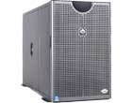
Rete d’accesso ibrida: una visione d’insieme
server(s)
terminazione principale
rete di distribuzione
via cavo (semplificata)
casa
1-<number>

Slide 31
Rete d’accesso ibrida: una visione d’insieme
FDM:
C
O
N
T
R
O
L
V
I
D
E
O
V
I
D
E
O
V
I
D
E
O
V
I
D
E
O
V
I
D
E
O
V
I
D
E
O
D
A
T
A
D
A
T
A
1
2
3
4
5
6
7
8
9
Canali
terminazione principale
rete di distribuzione
via cavo (semplificata)
casa
1-<number>

Slide 32
Accesso aziendale: reti locali (LAN)
Una LAN collega i sistemi terminali di aziende e università all’edge router
Ethernet:
  un canale condiviso o dedicato collega i sistemi terminali ai router
  10 Mbs, 100 Mbps, Gigabit Ethernet
Le LAN: to-do
1-<number>

Slide 33
Accesso wireless
Una rete d’accesso wireless collega i sistemi terminali al router
  attraverso la stazione base, detta anche “access point”
LAN wireless:
  802.11b (WiFi): 11 Mbps
rete d’accesso wireless geografica
  gestita da un provider di telecomunicazioni
  3G ~ 384 Kbps
  4g
  5g ?
router
stazione
base
host
wireless
1-<number>

Slide 34
Reti da abitazione
Componenti di una tipica rete da abitazione:
ADSL o cable modem
router/firewall/NAT
Ethernet
Punto d’accesso wireless
laptop
wireless
cable
modem
router/
firewall
Punto d’accesso
senza fili
Ethernet
1-<number>

Slide 35
Mezzi trasmissivi
Doppino intrecciato (TP)
due fili di rame distinti
  Categoria 3: tradizionale cavo telefonico, 10 Mbps Ethernet
  Categoria 5:
  100 Mbps Ethernet
Bit: viaggia da un sistema terminale a un altro, passando per una serie di coppie trasmittente-ricevente
Mezzo fisico: ciò che sta tra il trasmittente e il ricevente
Mezzi guidati:
  i segnali si propagano in un mezzo fisico: fibra ottica, filo di rame o cavo coassiale
Mezzi a onda libera:
  i segnali si propagano nell’atmosfera e nello spazio esterno
1-<number>

Slide 36


Mezzi trasmissivi: cavo coassiale e fibra ottica
Cavo coassiale:
due conduttori in rame concentrici
bidirezionale
banda base:
  singolo canale sul cavo
  legacy Ethernet
banda larga:
  più canali sul cavo
  HFC
Fibra ottica:
Mezzo sottile e flessibile che conduce impulsi di luce (ciascun impulso rappresenta un bit)
Alta frequenze trasmissiva:
  Elevata velocità di trasmissione punto-punto (10’s-100’s Gps)
Basso tasso di errore, immune all’interferenza elettromagnetica
1-<number>

Slide 37
Mezzi trasmissivi: canali radio
trasportano segnali nello spettro elettromagnetico
non richiedono l’installazione fisica di cavi
bidirezionali
effetti dell’ambiente di propagazione:
  riflessione
  ostruzione da parte di ostacoli
  interferenza
Tipi di canali radio:
microonde terrestri
  es.: canali fino a 45 Mbps
LAN (es.: Wifi)
  2 Mbps, 11 Mbps, 54 Mbps
wide-area (es.: cellulari)
  es.: 3/4/5G: centinaia di kbps
satellitari
  canali fino a 45 Mbps channel (o sottomultipli)
  ritardo punto-punto di 270 msec
  geostazionari/a bassa quota
1-<number>

Slide 38
Capitolo 1: roadmap
  1.1 Cos’è Internet?
  1.2 Ai confini della rete
  1.3 Il nucleo della rete
  1.4 Accesso alla rete e mezzi trasmissivi
  1.5 ISP e dorsali Internet
  1.6 Ritardi e perdite nelle reti a commutazione di pacchetto
  1.7 Livelli di protocollo e loro modelli di servizio
  1.8 Storia del computer networking e di Internet
1-<number>

Slide 39
Situazione attuale in Italia?
Eunet, primo fornitore di accessi in Italia
Definizione di un backbone per le reti verso la fine degli anni ‘80
1-<number>

Slide 40
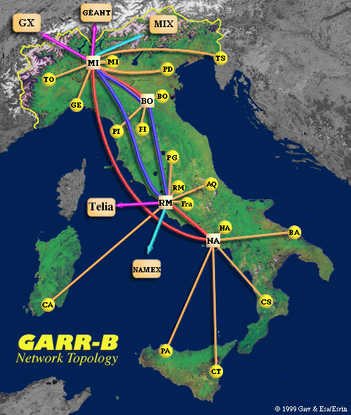
La rete Garr-B
Back bone
  linee blu a 2.5 Gbps
  Linee rosse a 155 Mbps
Collegamenti Internazionali
  MI-GEANT 2.5 Gbps
  MI-GX 2.5 Gbps
  RM-KQ 622 Mbps (in attivazione)
Collegamenti tra Backbone
e POP di accesso
RM-AQ 2 x 34 Mbps
1-<number>

Slide 41
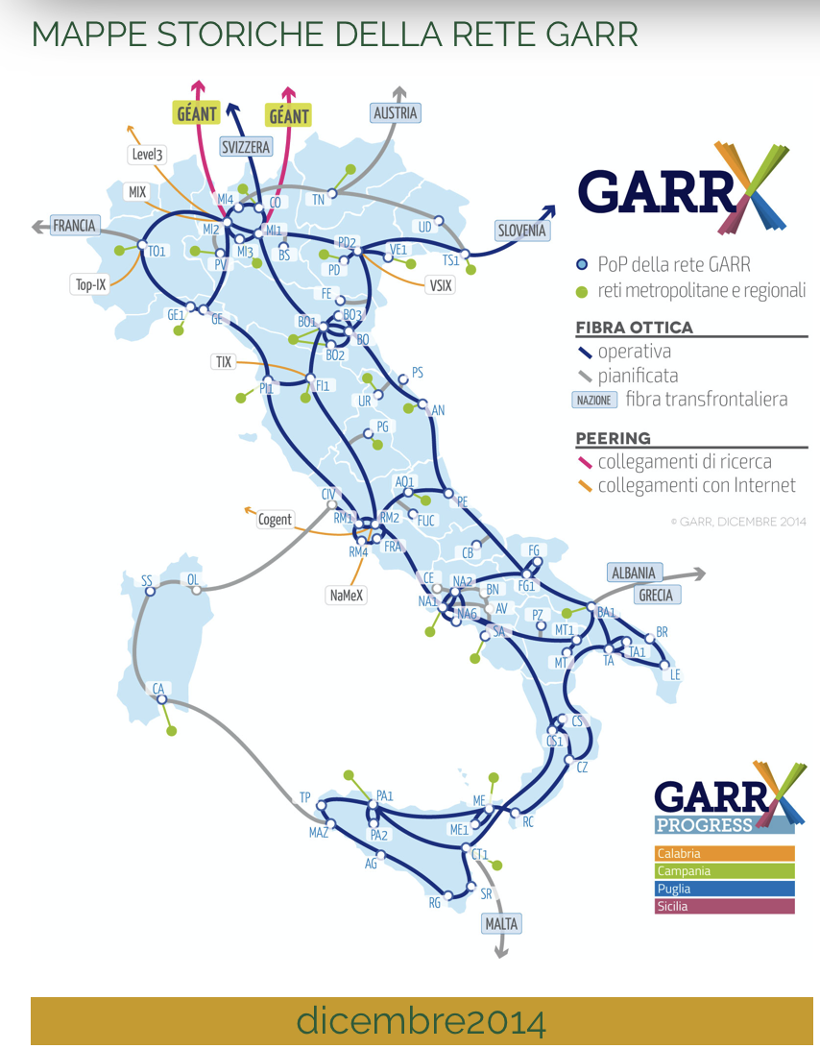

1-<number>

Slide 42
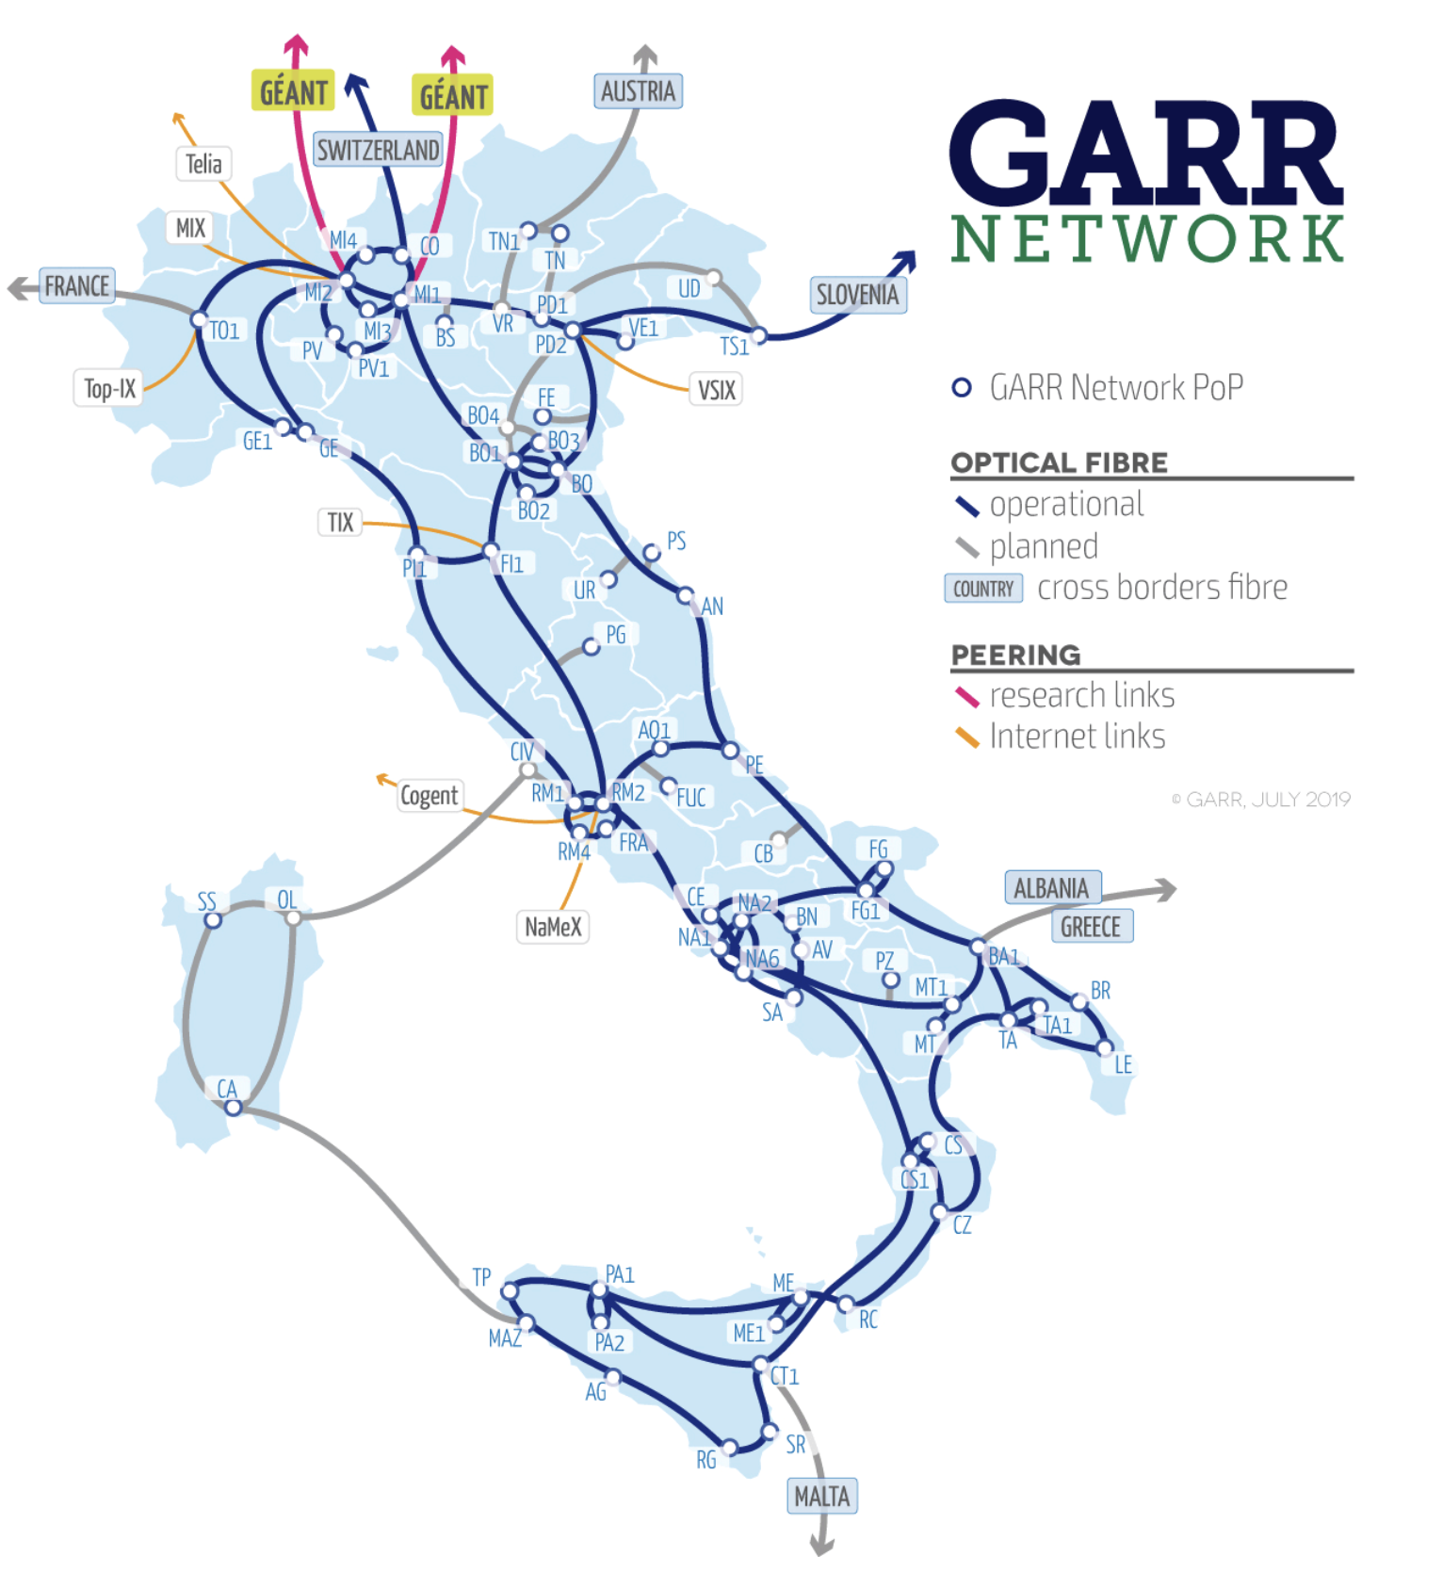
1-<number>

Slide 43
Netiquette
Spirito collaborativo e regole di comportamento (netiquette)
  Non sprecare risorse (es. la banda di trasmissione)
  Non fare niente che possa danneggiare la rete (es. Virus)
  Rispetto della privatezza, della proprietà
  Non inviare propaganda non richiesta (spamming)
  Intercettare le comunicazioni (sniffing)
  Uso non autorizzato di risorse protette (cracking)
  Agire sotto mentite spoglie (spoofing)
1-<number>

Slide 44
Capitolo 1: roadmap
  1.1 Cos’è Internet?
  1.2 Ai confini della rete
  1.3 Il nucleo della rete
  1.4 Accesso alla rete e mezzi trasmissivi
  1.5 ISP e dorsali Internet
  1.6 Ritardi e perdite nelle reti a commutazione di pacchetto
  1.7 Livelli di protocollo e loro modelli di servizio
  1.8 Storia del computer networking e di Internet
1-<number>

Slide 45
Come si verificano ritardi e perdite?
I pacchetti si accodano nei buffer dei router
il tasso di arrivo dei pacchetti sul collegamento eccede la capacità del collegamento di evaderli
i pacchetti si accodano, in attesa del proprio turno
pacchetti in attesa di essere trasmessi (ritardo)
A
B
pacchetti accodati (ritardo)
buffer liberi (disponibili): se non ci sono buffer liberi
i pacchetti in arrivo vengono scartati (perdita)
1-<number>

Slide 46
Quattro cause di ritardo per i pacchetti
1. Ritardo di elaborazione del nodo:
  controllo errori sui bit
  determinazione del canale di uscita
2. Ritardo di accodamento
  attesa di trasmissione
  livello di congestione del router
trasmissione
A
propagazione
B
elaborazione
di nodo
accodamento
1-<number>

Slide 47
Ritardo nelle reti a commutazione di pacchetto
3. Ritardo di trasmissione (L/R):
R=frequenza di trasmissione del collegamento (in bps)
L=lunghezza del pacchetto (in bit)
Ritardo di trasmissione = L/R
4. Ritardo di propagazione (d/s)
d = lunghezza del collegamento fisico
s = velocità di propagazione del collegamento (~2x10⁸ m/sec)
Ritardo di propagazione = d/s
Nota
s e R sono due quantità
molto differenti!
trasmissione
A
propagazione
B
elaborazione
di nodo
accodamento
1-<number>

Slide 48
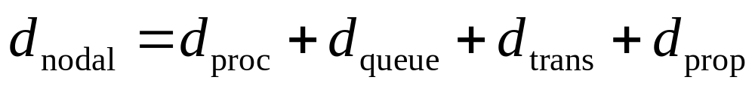
Ritardo di nodo
d_{proc} = ritardo di elaborazione (processing delay)
  in genere pochi microsecondi, o anche meno
d_{queue} = ritardo di accodamento (queuing delay)
  dipende dalla congestione
d_{trans} = ritardo di trasmissione (transmission delay)
  = L/R, significativo sui collegamenti a bassa velocità
d_{prop} = ritardo di propagazione (propagation delay)
  da pochi microsecondi a centinaia di millisecondi
1-<number>

Slide 49

Ritardo di accodamento
R=frequenza di trasmissione (bps)
L=lunghezza del pacchetto (bit)
a=tasso medio di arrivo dei pacchetti
La/R = intensità di traffico
La/R ~ 0: poco ritardo
La/R -> 1: il ritardo si fa consistente
La/R > 1: più “lavoro” in arrivo di quanto possa essere effettivamente svolto, ritardo medio infinito!
1-<number>

Slide 50
Ritardi e percorsi in Internet
Ma cosa significano effettivamente ritardi e perdite nella “vera” Internet?
Traceroute: programma diagnostico che fornisce una misura del ritardo dalla sorgente al router lungo i percorsi Internet punto-punto verso la destinazione.
  invia tre pacchetti che raggiungeranno il router i sul percorso verso la destinazione
  il router i restituirà i pacchetti al mittente
  il mittente calcola l’intervallo tra trasmissione e risposta
3 invii
3 invii
3 invii
1-<number>

Slide 51
Ritardi e percorsi in Internet
traceroute: da gaia.cs.umass.edu a www.eurecom.fr
Tre misure di ritardo da
gaia.cs.umass.edu a cs-gw.cs.umass.edu
1 cs-gw (128.119.240.254) 1 ms 1 ms 2 ms
2 border1-rt-fa5-1-0.gw.umass.edu (128.119.3.145) 1 ms 1 ms 2 ms
3 cht-vbns.gw.umass.edu (128.119.3.130) 6 ms 5 ms 5 ms
4 jn1-at1-0-0-19.wor.vbns.net (204.147.132.129) 16 ms 11 ms 13 ms
5 jn1-so7-0-0-0.wae.vbns.net (204.147.136.136) 21 ms 18 ms 18 ms
6 abilene-vbns.abilene.ucaid.edu (198.32.11.9) 22 ms 18 ms 22 ms
7 nycm-wash.abilene.ucaid.edu (198.32.8.46) 22 ms 22 ms 22 ms
8 62.40.103.253 (62.40.103.253) 104 ms 109 ms 106 ms
9 de2-1.de1.de.geant.net (62.40.96.129) 109 ms 102 ms 104 ms
10 de.fr1.fr.geant.net (62.40.96.50) 113 ms 121 ms 114 ms
11 renater-gw.fr1.fr.geant.net (62.40.103.54) 112 ms 114 ms 112 ms
12 nio-n2.cssi.renater.fr (193.51.206.13) 111 ms 114 ms 116 ms
13 nice.cssi.renater.fr (195.220.98.102) 123 ms 125 ms 124 ms
14 r3t2-nice.cssi.renater.fr (195.220.98.110) 126 ms 126 ms 124 ms
15 eurecom-valbonne.r3t2.ft.net (193.48.50.54) 135 ms 128 ms 133 ms
16 194.214.211.25 (194.214.211.25) 126 ms 128 ms 126 ms
17 * * *
18 * * *
19 fantasia.eurecom.fr (193.55.113.142) 132 ms 128 ms 136 ms
collegamento
transoceanico
* significa nessuna risposta (risposta persa, il router non risponde)
1-<number>

Slide 52
Perdita di pacchetti
una coda (detta anche buffer) ha capacità finita
quando il pacchetto trova la coda piena, viene scartato (e quindi va perso)
il pacchetto perso può essere ritrasmesso dal nodo precedente, dal sistema terminale che lo ha generato, o non essere ritrasmesso affatto
1-<number>

Slide 53
Capitolo 1: roadmap
  1.1 Cos’è Internet?
  1.2 Ai confini della rete
  1.3 Il nucleo della rete
  1.4 Accesso alla rete e mezzi trasmissivi
  1.5 ISP e dorsali Internet
  1.6 Ritardi e perdite nelle reti a commutazione di pacchetto
  1.7 Livelli di protocollo e loro modelli di servizio
  1.8 Storia del computer networking e di Internet
1-<number>

Slide 54
Livelli di protocollo
Le reti sono complesse!
molti “pezzi”:
  host
  router
  svariate tipologie di mezzi trasmissivi
  applicazioni
  protocolli
  hardware, software
Domanda:
C’è qualche speranza di organizzare l’architettura delle reti?
O almeno la nostra trattazione sulle reti?
1-<number>

Slide 55
Perché la stratificazione?
Quando si ha a che fare con sistemi complessi:
Una struttura “esplicita” consente l’identificazione dei vari componenti di un sistema complesso e delle loro inter-relazioni
  analisi del modello di riferimento a strati
La modularizzazione facilita la manutenzione e l’aggiornamento di un sistema
  modifiche implementative al servizio di uno dei livelli risultano trasparenti al resto del sistema
  es.: modifiche nelle procedure effettuate al gate non condizionano il resto del sistema
Il modello a strati può essere considerato dannoso?
1-<number>

Slide 56
Pila di protocolli Internet
applicazione: di supporto alle applicazioni di rete
  FTP, SMTP, HTTP
trasporto: trasferimento dei messaggi a livello di applicazione tra il modulo client e server di un’applicazione
  TCP, UDP
rete: instradamento dei datagrammi dall’origine al destinatario
  IP, protocolli di instradamento
link (collegamento): instradamento dei datagrammi attaverso una serie di commutatori di pacchetto
  PPP, Ethernet
fisico: trasferimento dei singoli bit
applicazione
trasporto
rete
link
fisico
1-<number>

Slide 57
Incapsulamento
origine
messaggio
M
applicazione
trasporto
rete
link
fisico
segmento
H_{t}
M
datagramma
H_{n}
H_{t}
M
frame
H_{l}
H_{n}
H_{t}
M
H_{l}
H_{n}
H_{t}
M
link
fisico
H_{l}
H_{n}
H_{t}
M
switch
(commutatore)
destinatario
H_{n}
H_{t}
M
rete
link
fisico
H_{n}
H_{t}
M
M
applicazione
trasporto
rete
link
fisico
H_{l}
H_{n}
H_{t}
M
H_{l}
H_{n}
H_{t}
M
H_{t}
M
H_{n}
H_{t}
M
H_{l}
H_{n}
H_{t}
M
router
1-<number>

Slide 58
Capitolo 1: roadmap
  1.1 Cos’è Internet?
  1.2 Ai confini della rete
  1.3 Il nucleo della rete
  1.4 Accesso alla rete e mezzi trasmissivi
  1.5 ISP e dorsali Internet
  1.6 Ritardi e perdite nelle reti a commutazione di pacchetto
  1.7 Livelli di protocollo e loro modelli di servizio
  1.8 Storia del computer networking e di Internet
1-<number>

Slide 59

Storia di Internet
1961-1972: sviluppo della commutazione di pacchetto
1961: Kleinrock - la teoria delle code dimostra l’efficacia dell’approccio a commutazione di pacchetto
1964: Baran - uso della commutazione di pacchetto nelle reti militari
1967: il progetto ARPAnet viene concepito dall’Advanced Research Projects Agency
1969: primo nodo operativo ARPAnet
1972:
  dimostrazione pubblica di ARPAnet
  NCP (Network Control Protocol), primo protocollo tra nodi
  Primo programma di posta elettronica
  ARPAnet ha 15 nodi
1-<number>

Slide 60
Storia di Internet
1972-1980: Internetworking e reti proprietarie
1970: rete satellitare ALOHAnet che collega le università delle Hawaii
1974: Cerf e Kahn - architettura per l’interconnessione delle reti
1976: Ethernet allo Xerox PARC
Fine anni ‘70: architetture proprietarie: DECnet, SNA, XNA
1979: ARPAnet ha 200 nodi
Le linee guida di Cerf e Kahn sull’internetworking:
  minimalismo, autonomia - per collegare le varie reti non occorrono cambiamenti interni
  modello di servizio best effort
  router stateless
  controllo decentralizzato
definiscono l’attuale architettura di Internet
1-<number>

Slide 61
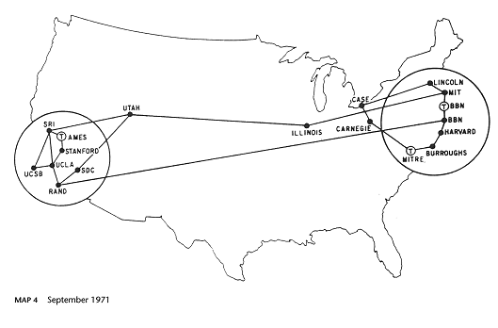
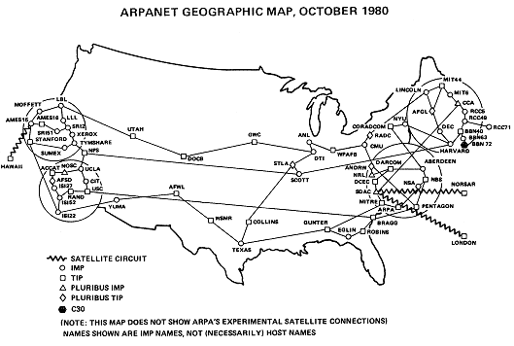
ARPANET
Settembre 1971
Ottobre 1980
1-<number>

Slide 62
Storia di Internet
1980-1990: nuovi protocolli, proliferazione delle reti
1983: rilascio di TCP/IP
1982: definizione del protocollo smtp per la posta elettronica
1983: definizione del DNS per la traduzione degli indirizzi IP
1985: definizione del protocollo ftp
1988: controllo della congestione TCP
nuove reti nazionali: Csnet, BITnet, NSFnet, Minitel
100.000 host collegati
1-<number>

Slide 63
NSFNet
1988: CA, DK, FI, FR, IS, NO, SE
1989: AU, DE, IL, IT, JP, MX, NL, NZ, PR, UK
1990: AR, AT, BE, BR, CL, GR, IN, IE, KR, ES, CH
1991: HR, CZ, HK, HU, OL, PT, SG, ZA, TW, TN
1992: AQ, CM, CY, EC, EE, KW, LV, LU, MY, SK, SI, TH, VE
1993: BG, CR, EG, FJ, GH, GU, ID, KZ, KE, LI, PE, RO, RU, TR, UA, AE, VI
1994: ...
1-<number>

Slide 64
Storia di Internet
1990-oggi: commercializzazione, il Web, nuove applicazioni
Primi anni ‘90: ARPAnet viene dismessa
1991: NSF lascia decadere le restrizioni sull’uso commerciale di NSFnet
Primi anni ‘90: il Web
  ipertestualità [Bush 1945, Nelson 1960’s]
  HTML, HTTP: Berners-Lee
  1994: Mosaic, poi Netscape
Fine ‘90 : commercializzazione del Web
Fine anni ‘90 – 2005:
arrivano le “killer applications”: messaggistica istantanea, condivisione di file P2P
sicurezza di rete
50 milioni di host, oltre 100 milioni di utenti
velocità nelle dorsali dell’ordine di Gbps
1-<number>

Slide 65
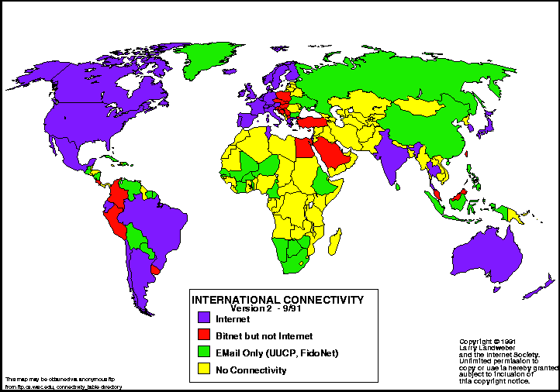
Dal 1991 ...
1-<number>

Slide 66
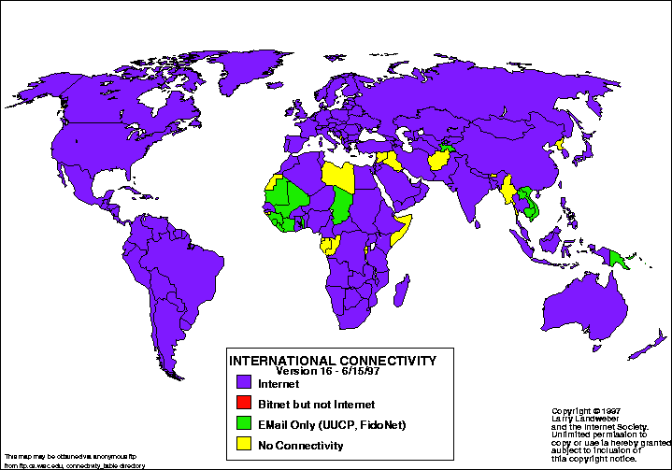
… al 1997
1-<number>

Slide 67
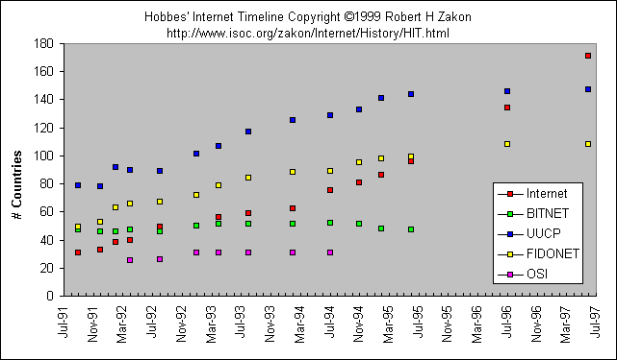
Un po’ di numeri ...
1-<number>

Slide 68
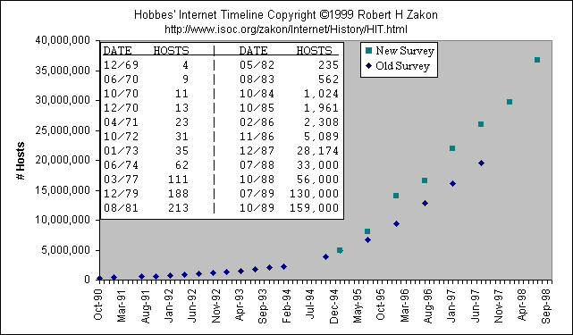
… e gli hosts ...
1-<number>

Slide 69
1-<number>

Slide 70
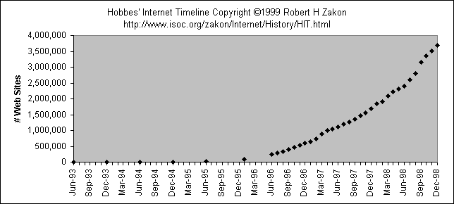
Il www ...
1-<number>

Slide 71
www
1-<number>

Slide 72
facebook
1-<number>

Slide 73
dns
1-<number>

Slide 74
Riassunto
Abbiamo visto un sacco di argomenti!
Panoramica di Internet
Cos’è un protocollo?
Il vasto mondo delle reti
  Commutazione di pacchetto e commutazione di circuito
Internet/struttura degli ISP
Prestazioni: perdite, ritardo
Stratificazioni e modello di servizio
Cenni storici
Adesso siete in grado di:
contestualizzare, fornire una panoramica sulle reti, avere un’idea precisa di che cosa si intende per “networking”
maggiori approfondimenti e dettagli nei prossimi capitoli!
1-<number>

Slide 75
Capitolo 2
Livello di applicazione
Nota per l’utilizzo:
Abbiamo preparato queste slide con l’intenzione di renderle disponibili a tutti (professori, studenti, lettori). Sono in formato PowerPoint in modo che voi possiate aggiungere e cancellare slide (compresa questa) o modificarne il contenuto in base alle vostre esigenze.
Come potete facilmente immaginare, da parte nostra abbiamo fatto un sacco di lavoro. In cambio, vi chiediamo solo di rispettare le seguenti condizioni:
se utilizzate queste slide (ad esempio, in aula) in una forma sostanzialmente inalterata, fate riferimento alla fonte (dopo tutto, ci piacerebbe che la gente usasse il nostro libro!)
se rendete disponibili queste slide in una forma sostanzialmente inalterata su un sito web, indicate che si tratta di un adattamento (o che sono identiche) delle nostre slide, e inserite la nota relativa al copyright.
Thanks and enjoy! JFK/KWR
All material copyright 1996-2005
J.F Kurose and K.W. Ross, All Rights Reserved
Reti di calcolatori e Internet: Un approccio top-down
3ª edizione
Jim Kurose, Keith Ross
Pearson Education Italia ©2005
1-<number>

Slide 76
Capitolo 2: Livello di applicazione
2.1 Principi delle applicazioni di rete
2.2 Web e HTTP
2.3 FTP
2.4 Posta elettronica
  SMTP, POP3, IMAP
2.5 DNS
2.6 Condivisione di file P2P
2.7 Programmazione delle socket con TCP
2.8 Programmazione delle socket con UDP
2.9 Costruire un semplice server web
1-<number>

Slide 77
Capitolo 2: Livello di applicazione
Obiettivi:
Fornire i concetti base e gli aspetti implementativi dei protocolli delle applicazioni di rete
  modelli di servizio del livello di trasporto
  paradigma client-server
  paradigma peer-to-peer
Apprendere informazioni sui protocolli esaminando quelli delle più diffuse applicazioni di rete
  HTTP
  FTP
  SMTP / POP3 / IMAP
  DNS
1-<number>

Slide 78
Alcune diffuse applicazioni di rete
Posta elettronica
Web
Messaggistica istantanea
Autenticazione in un calcolatore remoto (Telnet e SSH)
Condivisione di file P2P
Giochi multiutente via rete
Streaming di video-clip memorizzati
Telefonia via Internet
Videoconferenza in tempo reale
1-<number>

Slide 79
Creare un’applicazione di rete
Scrivere programmi che
  girano su sistemi terminali diversi
  comunicano attraverso la rete
  Ad es. il Web: il software di un server Web comunica con il software di un browser
software in grado di funzionare su più macchine
  non occorre predisporre programmi per i dispositivi del nucleo della rete, quali router o commutatori Ethernet
applicazione
trasporto
rete
collegamento
fisico
applicazione
trasporto
rete
collegamento
fisico
applicazione
trasporto
rete
collegamento
fisico
1-<number>

Slide 80
Capitolo 2: Livello di applicazione
2.1 Principi delle applicazioni di rete
2.2 Web e HTTP
2.3 FTP
2.4 Posta elettronica
  SMTP, POP3, IMAP
2.5 DNS
2.6 Condivisione di file P2P
2.7 Programmazione delle socket con TCP
2.8 Programmazione delle socket con UDP
2.9 Costruire un semplice server web
1-<number>

Slide 81
Architetture delle applicazioni di rete
Client-server
Peer-to-peer (P2P)
Architetture ibride (client-server e P2P)
1-<number>

Slide 82
Architettura client-server
server:
  host sempre attivo
  indirizzo IP fisso
  server farm per creare un potente server virtuale
client:
  comunica con il server
  può contattare il server in qualunque momento
  può avere indirizzi IP dinamici
  non comunica direttamente con gli altri client
1-<number>

Slide 83
Architettura P2P pura
non c’è un server sempre attivo
coppie arbitrarie di host (peer) comunicano direttamente tra loro
i peer non devono necessariamente essere sempre attivi, e cambiano indirizzo IP
Un esempio: Gnutella
Facilmente scalabile
Difficile da gestire
1-<number>

Slide 84
Ibridi (client-server e P2P)
Napster
  Scambio di file secondo la logica P2P
  Ricerca di file centralizzata:
    i peer registrano il loro contenuto presso un server centrale
    i peer chiedono allo stesso server centrale di localizzare il contenuto
Messaggistica istantanea
  La chat tra due utenti è del tipo P2P
  Individuazione della presenza/location centralizzata:
    l’utente registra il suo indirizzo IP sul server centrale quando è disponibile online
    l’utente contatta il server centrale per conoscere gli indirizzi IP dei suoi amici
1-<number>

Slide 85
Processi comunicanti
Processo: programma in esecuzione su di un host.
All’interno dello stesso host, due processi comunicano utilizzando schemi interprocesso (definiti dal SO).
processi su host differenti comunicano attraverso lo scambio di messaggi
Processo client: processo che dà inizio alla comunicazione
Processo server : processo che attende di essere contattato
Nota: le applicazioni con architetture P2P hanno processi client e processi server
1-<number>

Slide 86
Socket
un processo invia/riceve messaggi a/da la sua socket
una socket è analoga a una porta
  un processo che vuole inviare un messaggio, lo fa uscire dalla propria “porta” (socket)
  il processo presuppone l’esistenza di un’infrastruttura esterna che trasporterà il messaggio attraverso la rete fino alla “porta” del processo di destinazione
host o
server
host o
server
controllato dallo
sviluppatore
dell’applicazione
processo
processo
socket
socket
TCP con
buffer e
variabili
TCP con
buffer e
variabili
Internet
controllato dal SO
API: (1) scelta del protocollo di trasporto; (2) capacità di determinare alcuni parametri
1-<number>

Slide 87
Processi di indirizzamento
Affinché un processo su un host invii un messaggio a un processo su un altro host, il mittente deve identificare il processo destinatario.
Un host A ha un indirizzo IP univoco a 32 bit
D: È sufficiente conoscere l’indirizzo IP dell’host su cui è in esecuzione il processo per identificare il processo stesso?
Risposta: No, sullo stesso host possono essere in esecuzione molti processi.
L’identificatore comprende sia l’indirizzo IP che i numeri di porta associati al processo in esecuzione su un host.
Esempi di numeri di porta:
  HTTP server: 80
  Mail server: 25
Approfondiremo questi argomenti più avanti
1-<number>

Slide 88
Protocollo a livello di applicazione
Tipi di messaggi scambiati, ad esempio messaggi di richiesta e di risposta
Sintassi dei tipi di messaggio: quali sono i campi nel messaggio e come sono descritti
Semantica dei campi, ovvero significato delle informazioni nei campi
Regole per determinare quando e come un processo invia e risponde ai messaggi
Protocolli di pubblico dominio:
Definiti nelle RFC
Consente l’interoperabilità
Ad esempio, HTTP, SMTP
Protocolli proprietari:
Ad esempio, KaZaA
1-<number>

Slide 89
Quale servizio di trasporto richiede un’applicazione?
Perdita di dati
alcune applicazioni (ad esempio, audio) possono tollerare qualche perdita
altre applicazioni (ad esempio, trasferimento di file, telnet) richiedono un trasferimento dati affidabile al 100%
Ampiezza di banda
alcune applicazioni (ad esempio, quelle multimediali) per essere “efficaci” richiedono un’ampiezza di banda minima
altre applicazioni
(“le applicazioni elastiche”) utilizzano l’ampiezza di banda che si rende disponibile
Temporizzazione
alcune applicazioni (ad esempio, telefonia Internet, giochi interattivi) per essere “realistiche” richiedono piccoli ritardi
1-<number>

Slide 90
Requisiti del servizio di trasporto di alcune applicazioni comuni
Applicazione
Trasferimento file
Posta elettronica
Documenti Web
Audio/video
in tempo reale
Audio/video
memorizzati
Giochi interattivi
Messaggistica
istantanea
Tolleranza
alla perdita di dati
No
No
No
Sì
Sì
Sì
No
Ampiezza di banda
Variabile
Variabile
Variabile
Audio: da 5 Kbps a 1 Mbps
Video: da 10 Kbps a 5 Mbps
Come sopra
Fino a pochi Kbps
Variabile
Sensibilità
al tempo
No
No
No
Sì, centinaia di ms
Sì, pochi secondi
Sì, centinaia di ms
Sì e no
1-<number>

Slide 91
Servizi dei protocolli di trasporto Internet
Servizio di TCP:
orientato alla connessione: è richiesto un setup fra i processi client e server
trasporto affidabile fra i processi d’invio e di ricezione
controllo di flusso: il mittente non vuole sovraccaricare
il destinatario
controllo della congestione: “strozza” il processo d’invio quando le rete è sovraccaricata
non offre: temporizzazione, ampiezza di banda minima
Servizio di UDP:
trasferimento dati inaffidabile fra i processi d’invio e di ricezione
non offre: setup della connessione, affidabilità, controllo di flusso, controllo della congestione, temporizzazione né ampiezza di banda minima
D: Perché preoccuparsi? Perché esiste UDP?
1-<number>

Slide 92
Applicazioni Internet: protocollo a livello applicazione e protocollo di trasporto
Applicazione
Posta elettronica
Accesso a terminali remoti
Web
Trasferimento file
Multimedia in streaming
Telefonia Internet
Protocollo a livello
applicazione
SMTP [RFC 2821]
Telnet [RFC 854]
HTTP [RFC 2616]
FTP [RFC 959]
Proprietario
(ad esempio, RealNetworks)
Proprietario
(ad esempio, Vonage,
Dialpad)
Protocollo di
trasporto sottostante
TCP
TCP
TCP
TCP
TCP o UDP
Tipicamente UDP
1-<number>

Slide 93
Capitolo 2: Livello di applicazione
2.1 Principi delle applicazioni di rete
  Architetture
  delle applicazioni
  Servizi richiesti
  dalle applicazioni
2.2 Web e HTTP
2.3 FTP
2.4 Posta elettronica
  SMTP, POP3, IMAP
2.5 DNS
2.6 Condivisione di file P2P
2.7 Programmazione delle socket con TCP
2.8 Programmazione delle socket con UDP
2.9 Costruire un semplice server web
1-<number>

Slide 94
Web e HTTP
Terminologia
Una pagina web è costituita da oggetti
Un oggetto può essere un file HTML, un’immagine JPEG, un’applet Java, un file audio, …
Una pagina web è formata da un file base HTML che include diversi oggetti referenziati
Ogni oggetto è referenziato da un URL
Esempio di URL:
www.someschool.edu/someDept/pic.gif
nome dell’host
nome del percorso
1-<number>

Slide 95
Panoramica su HTTP
HTTP: hypertext transfer protocol
Protocollo a livello di applicazione del Web
Modello client/server
  client: il browser che richiede, riceve, “visualizza” gli oggetti del Web
  server: il server web invia oggetti in risposta a una richiesta
HTTP 1.0: RFC 1945
HTTP 1.1: RFC 2068
Richiesta HTTP
PC con
Explorer
Risposta HTTP
Richiesta HTTP
Server
con server web
Apache
Risposta HTTP
Mac con
Navigator
1-<number>

Slide 96
Panoramica su HTTP (continua)
Usa TCP:
Il client inizializza la connessione TCP (crea una socket) con il server,
la porta 80
Il server accetta la connessione TCP dal client
Messaggi HTTP scambiati fra browser (client HTTP) e server web (server HTTP)
Connessione TCP chiusa
HTTP è un protocollo “senza stato” (stateless)
Il server non mantiene informazioni sulle richieste fatte dal client
nota
I protocolli che mantengono lo “stato” sono complessi!
La storia passata (stato) deve essere memorizzata
Se il server e/o il client si bloccano, le loro viste dello “stato” potrebbero essere contrastanti e dovrebbero essere riconciliate
1-<number>

Slide 97
Connessioni HTTP
Connessioni non persistenti
Almeno un oggetto viene trasmesso su una connessione TCP
HTTP/1.0 usa connessioni non persistenti
Connessioni persistenti
Più oggetti possono essere trasmessi su una singola connessione TCP tra client e server
HTTP/1.1 usa connessioni persistenti nella modalità di default
1-<number>

Slide 98
Connessioni non persistenti
(contiene testo,
riferimenti a 10
immagini jpeg)
Supponiamo che l’utente immetta l’URL www.someSchool.edu/someDepartment/home.index
1a. Il client HTTP inizializza una connessione TCP con il
server HTTP (processo) a www.someSchool.edu
sulla porta 80
1b. Il server HTTP all’host www.someSchool.edu in attesa di una connessione TCP alla porta 80 “accetta” la connessione e avvisa il client
2. Il client HTTP trasmette un messaggio di richiesta (con l’URL) nella socket della connessione TCP.
Il messaggio indica che il client vuole l’oggetto someDepartment/home.index
3. Il server HTTP riceve il messaggio di richiesta, forma il messaggio di risposta che contiene l’oggetto richiesto e invia il messaggio nella sua socket
tempo
1-<number>

Slide 99
Connessioni non persistenti (continua)
4. Il server HTTP chiude la connessione TCP
5. Il client HTTP riceve il messaggio di risposta che contiene il file html e visualizza il documento html. Esamina il file html, trova i riferimenti a 10 oggetti jpeg
tempo
6. I passi 1-5 sono ripetuti per ciascuno dei 10 oggetti jpeg
1-<number>

Slide 100
Schema del tempo di risposta
Definizione di RRT: tempo impiegato da un piccolo pacchetto per andare dal client al server e ritornare al client.
Tempo di risposta:
un RTT per inizializzare la connessione TCP
un RTT perché ritornino la richiesta HTTP e i primi byte della risposta HTTP
tempo di trasmissione del file
Inizializzazione della
connessione TCP
RTT
Richiesta
del file
RTT
Tempo di
trasmissione
del file
File
ricevuto
totale = 2RTT + tempo di trasmissione
tempo
tempo
1-<number>

Slide 101
Connessioni persistenti
Svantaggi delle connessioni non persistenti:
richiede 2 RTT per oggetto
overhead del sistema operativo per ogni connessione TCP
i browser spesso aprono connessioni TCP parallele per caricare gli oggetti referenziati
Connessioni persistenti
il server lascia la connessione TCP aperta dopo l’invio di una risposta
i successivi messaggi tra gli stessi client/server vengono trasmessi sulla connessione aperta
Connessione persistente
senza pipelining:
il client invia una nuova richiesta solo quando ha ricevuto la risposta precedente
un RTT per ogni oggetto referenziato
Connessione persistente
con pipelining:
è la modalità di default in HTTP/1.1
il client invia le richieste non appena incontra un oggetto referenziato
un solo RTT per tutti gli oggetti referenziati
1-<number>

Slide 102
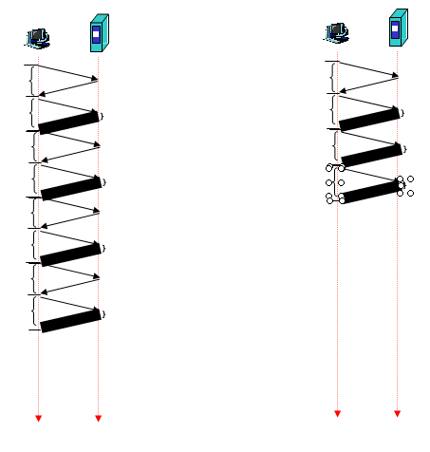
Non Persistente vs persistente
1-<number>

Slide 103
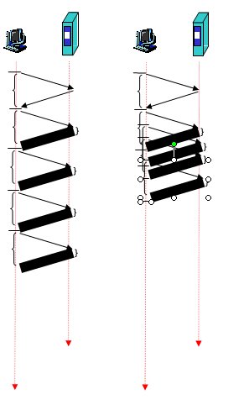
Persistente: non pipeling vs pipeling
1-<number>

Slide 104
Messaggi HTTP
due tipi di messaggi HTTP: richiesta, risposta
Messaggio di richiesta HTTP:
  ASCII (formato leggibile dall’utente)
Riga di richiesta
(comandi GET,
POST, HEAD)
GET /somedir/page.html HTTP/1.1
Host: www.someschool.edu
User-agent: Mozilla/4.0
Connection: close
Accept-language:fr
(carriage return e line feed extra)
Righe di
intestazione
Un carriage return
e un line feed
indicano la fine
del messaggio
1-<number>

Slide 105
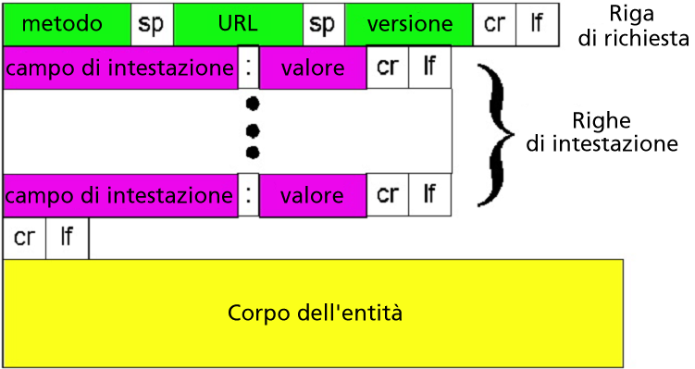
Messaggio di richiesta HTTP: formato generale
1-<number>

Slide 106
Upload dell’input di un form
Metodo Post:
La pagina web spesso include un form per l’input dell’utente
L’input arriva al server nel corpo dell’entità
Metodo URL:
Usa il metodo GET
L’input arriva al server nel campo URL della riga di richiesta:
www.somesite.com/animalsearch?monkeys&banana
1-<number>

Slide 107
Tipi di metodi
HTTP/1.0
GET
POST
HEAD
  chiede al server di escludere l’oggetto richiesto dalla risposta
HTTP/1.1
GET, POST, HEAD
PUT
  include il file nel corpo dell’entità e lo invia
  al percorso specificato nel campo URL
DELETE
  cancella il file specificato nel
  campo URL
1-<number>

Slide 108
Messaggio di risposta HTTP
Riga di stato
(protocollo
codice di stato
espressione di stato)
HTTP/1.1 200 OK
Connection close
Date: Thu, 06 Aug 1998 12:00:15 GMT
Server: Apache/1.3.0 (Unix)
Last-Modified: Mon, 22 Jun 1998 ...
Content-Length: 6821
Content-Type: text/html
dati dati dati dati dati ...
Righe di
intestazione
dati, ad esempio
il file HTML
richiesto
1-<number>

Slide 109
Codici di stato della risposta HTTP
Nella prima riga nel messaggio di risposta server->client.
Alcuni codici di stato e relative espressioni:
200 OK
  La richiesta ha avuto successo; l’oggetto richiesto viene inviato nella risposta
301 Moved Permanently
  L’oggetto richiesto è stato trasferito; la nuova posizione è specificata nell’intestazione Location: della risposta
400 Bad Request
  Il messaggio di richiesta non è stato compreso dal server
404 Not Found
  Il documento richiesto non si trova su questo server
505 HTTP Version Not Supported
  Il server non ha la versione di protocollo HTTP
1-<number>

Slide 110
Provate HTTP (lato client)
1. Collegatevi via Telnet al vostro server web preferito:
telnet cis.poly.edu 80
Apre una connessione TCP alla porta 80
(porta di default per un server HTTP)
dell’host cis.poly.edu.
Tutto ciò che digitate viene trasmesso
alla porta 80 di cis.poly.edu
2. Digitate una richiesta GET:
GET /~ross/ HTTP/1.1
Host: cis.poly.edu
Digitando questo (premete due volte
il tasto Invio), trasmettete
una richiesta GET minima (ma completa)
al server HTTP
3. Guardate il messaggio di risposta trasmesso dal server HTTP!
1-<number>

Slide 111
Interazione utente-server: i cookie
Molti dei più importanti siti web usano i cookie
Quattro componenti:
  1) Una riga di intestazione
  nel messaggio di risposta HTTP
  2) Una riga di intestazione nel messaggio di richiesta HTTP
  3) Un file cookie mantenuto sul sistema terminale dell’utente e gestito dal browser dell’utente
  4) Un database sul sito
Esempio:
  Susan accede sempre a Internet dallo stesso PC
  Visita per la prima volta un particolare sito di commercio elettronico
  Quando la richiesta HTTP iniziale giunge al sito, il sito crea un identificativo unico (ID) e una entry nel database per ID
1-<number>

Slide 112
Cookie (continua)
client
server
File cookie
messaggio di richiesta
Il server
crea l’ID 1678
per l’utente
ebay: 8734
messaggio di risposta +
Set-cookie: 1678
entry nel
database
File cookie
messaggio di richiesta
cookie: 1678
amazon: 1678
ebay: 8734
Specifica
del cookie
accesso
messaggio di risposta
una settimana dopo:
accesso
File cookie
messaggio di richiesta
cookie: 1678
Specifica
del cookie
amazon: 1678
ebay: 8734
messaggio di risposta
1-<number>

Slide 113
Cookie (continua)
nota
Cosa possono contenere i cookie:
autorizzazione
carta per acquisti
raccomandazioni
stato della sessione dell’utente (e-mail)
Cookie e privacy:
i cookie permettono ai siti di imparare molte cose sugli utenti
l’utente può fornire al sito il nome e l’indirizzo e-mail
i motori di ricerca usano
il reindirizzamento e
i cookie per sapere
ancora di più
le agenzie pubblicitarie ottengono informazioni
dai siti
1-<number>

Slide 114
Cache web (server proxy)
Obiettivo: soddisfare la richiesta del client senza coinvolgere il server d’origine
L’utente configura il browser: accesso al Web tramite la cache
Il browser trasmette tutte le richieste HTTP alla cache
  oggetto nella cache: la cache fornisce l’oggetto
  altrimenti la cache richiede l’oggetto al server d’origine e poi
  lo inoltra al client
Server
d’origine
Server
proxy
richiesta HTTP
richiesta HTTP
client
risposta HTTP
risposta HTTP
richiesta HTTP
risposta HTTP
client
Server
d’origine
1-<number>

Slide 115
Cache web (continua)
La cache opera come client e come server
Tipicamente la cache è installata da un ISP (università, aziende o
ISP residenziali)
Perché il caching web?
Riduce i tempi di risposta alle richieste dei client.
Riduce il traffico sul collegamento di accesso a Internet.
Internet arricchita di cache consente ai provider “scadenti” di fornire dati con efficacia (ma così fa la condivisione di file P2P)
1-<number>

Slide 116
GET condizionale
cache
server
Obiettivo: non inviare un oggetto se la cache ha una copia aggiornata dell’oggetto
cache: specifica la data
della copia dell’oggetto
nella richiesta HTTP
  If-modified-since: <data>
server: la risposta non contiene l’oggetto se la copia nella cache è aggiornata:
  HTTP/1.0 304 Not Modified
Richiesta HTTP
If-modified-since: <data>
oggetto
non
modificato
Risposta HTTP
HTTP/1.0
304 Not Modified
Richiesta HTTP
If-modified-since: <data>
oggetto
modificato
Risposta HTTP
HTTP/1.0 200 OK
<dati>
1-<number>

Slide 117
Capitolo 2: Livello di applicazione
2.1 Principi delle applicazioni di rete
2.2 Web e HTTP
2.3 FTP
2.4 Posta elettronica
  SMTP, POP3, IMAP
2.5 DNS
2.6 Condivisione di file P2P
2.7 Programmazione delle socket con TCP
2.8 Programmazione delle socket con UDP
2.9 Costruire un semplice server web
1-<number>

Slide 118
FTP: file transfer protocol
Interfaccia utente
FTP
Client
FTP
Trasferimento file
Server
FTP
utente
File system locale
File system remoto
Trasferimento file a/da un host remoto
Modello client/server
  client: il lato che inizia il trasferimento (a/da un host remoto)
  server: host remoto
ftp: RFC 959
server ftp: porta 21
1-<number>

Slide 119
FTP: connessione di controllo, connessione dati
Porta 21 per la connessione
di controlloTCP
Il client FTP contatta il server FTP alla porta 21, specificando TCP come protocollo di trasporto
Il client ottiene l’autorizzazione sulla connessione di controllo
Il client cambia la directory remota inviando i comandi sulla connessione di controllo
Quando il server riceve un comando per trasferire un file, apre una connessione dati TCP con il client
Dopo il trasferimento di un file, il server chiude la connessione
Porta 20 per la connessione dati TCP
Client
FTP
Server
FTP
Il server apre una seconda connessione dati TCP per trasferire un altro file.
Connessione di controllo: “fuori banda” (out of band)
Il server FTP mantiene lo “stato”: directory corrente, autenticazione precedente
1-<number>

Slide 120
Comandi e risposte FTP
Comandi comuni:
Inviati come testo ASCII sulla connessione di controllo
USER username
PASS password
LIST
elenca i file della
directory corrente
RETR filename
recupera (get) un file
dalla directory corrente
STOR filename memorizza (put) un file nell’host remoto
Codici di ritorno comuni:
Codice di stato ed espressione (come in HTTP)
331 Username OK, password required
125 data connection already open; transfer starting
425 Can’t open data connection
452 Error writing file
1-<number>

Slide 121
Capitolo 2: Livello di applicazione
2.1 Principi delle applicazioni di rete
2.2 Web e HTTP
2.3 FTP
2.4 Posta elettronica
  SMTP, POP3, IMAP
2.5 DNS
2.6 Condivisione di file P2P
2.7 Programmazione delle socket con TCP
2.8 Programmazione delle socket con UDP
2.9 Costruire un semplice server web
1-<number>

Slide 122
Posta elettronica
Coda di
messaggi in uscita
casella di posta
dell’utente
Tre componenti principali:
agente utente
server di posta
simple mail transfer protocol: SMTP
Agente utente
detto anche “mail reader”
composizione, editing, lettura dei messaggi
di posta elettronica
esempi: Eudora, Outlook, elm, Netscape Messenger
i messaggi in uscita o in arrivo sono memorizzati
sul server
agente
utente
server
di posta
agente
utente
SMTP
server
di posta
agente
utente
SMTP
SMTP
server
di posta
agente
utente
agente
utente
agente
utente
1-<number>

Slide 123
Posta elettronica: server di posta
Server di posta
Casella di posta (mailbox) contiene i messaggi in arrivo per l’utente
Coda di messaggi da trasmettere
Protocollo SMTP tra server di posta per inviare messaggi di posta elettronica
  client: server di posta
  trasmittente
  “server”: server di posta ricevente
agente
utente
server
di posta
agente
utente
SMTP
server
di posta
agente
utente
SMTP
SMTP
server
di posta
agente
utente
agente
utente
agente
utente
1-<number>

Slide 124
Posta elettronica: SMTP [RFC 2821]
usa TCP per trasferire in modo affidabile i messaggi di posta elettronica dal client al server, porta 25
trasferimento diretto: il server trasmittente al server ricevente
tre espressioni per il trasferimento
  handshaking (saluto)
  trasferimento di messaggi
  chiusura
interazione comando/risposta
  comandi: testo ASCII
  risposta: codice di stato ed espressione
i messaggi devono essere nel formato ASCII a 7 bit
1-<number>

Slide 125
Scenario: Alice invia un messaggio a Bob
1) Alice usa il suo agente utente per comporre il messaggio da inviare “a” bob@someschool.edu
2) L’agente utente di Alice invia un messaggio al
server di posta di Alice;
il messaggio è posto nella coda di messaggi
3) Il lato client di SMTP apre una connessione TCP con il server di posta di Bob
4) Il client SMTP invia il messaggio di Alice sulla connessione TCP
5) Il server di posta di Bob pone il messaggio nella casella di posta di Bob
6) Bob invoca il suo agente utente per leggere il messaggio
1
server
di posta
server
di posta
agente
utente
agente
utente
2
3
6
4
5
1-<number>

Slide 126
Esempio di interazione SMTP
S: 220 hamburger.edu
C: HELO crepes.fr
S: 250 Hello crepes.fr, pleased to meet you
C: MAIL FROM: <alice@crepes.fr>
S: 250 alice@crepes.fr... Sender ok
C: RCPT TO: <bob@hamburger.edu>
S: 250 bob@hamburger.edu ... Recipient ok
C: DATA
S: 354 Enter mail, end with "." on a line by itself
C: Do you like ketchup?
C: How about pickles?
C: .
S: 250 Message accepted for delivery
C: QUIT
S: 221 hamburger.edu closing connection
1-<number>

Slide 127
Provate un’interazione SMTP:
telnet servername 25
Riceverete la risposta 220 dal server
Digitate i comandi HELO, MAIL FROM, RCPT TO, DATA, QUIT
Questo vi consente di inviare messaggi di posta elettronica senza usare il client di posta (lettore)
1-<number>

Slide 128
SMTP: note finali
SMTP usa connessioni persistenti
SMTP richiede che il messaggio (intestazione e corpo) sia nel formato ASCCI a 7 bit
Il server SMTP usa CRLF.CRLF per determinare la fine
del messaggio
Confronto con HTTP:
HTTP: pull
SMTP: push
Entrambi hanno un’interazione comando/risposta
in ASCII, codici di stato
HTTP: ogni oggetto è incapsulato nel suo messaggio di risposta
SMTP: più oggetti vengono trasmessi in un unico messaggio
1-<number>

Slide 129
Formato dei messaggi di posta elettronica
SMTP: protocollo per scambiare messaggi di posta elettronica
RFC 822: standard per il formato dei messaggi di testo:
Righe di intestazione, per esempio
  To:
  From:
  Subject:
  differenti dai
  comandi SMTP !
corpo
  il “messaggio”, soltanto caratteri ASCII
intestazione
riga
vuota
corpo
1-<number>

Slide 130
Formato del messaggio: estensioni di messaggi multimediali
MIME: estensioni di messaggi di posta multimediali,
RFC 2045, 2056
Alcune righe aggiuntive nell’intestazione dei messaggi dichiarano il tipo di contenuto MIME
Versione MIME
From: alice@crepes.fr
To: bob@hamburger.edu
Subject: Picture of yummy crepe.
MIME-Version: 1.0
Content-Transfer-Encoding: base64
Content-Type: image/jpeg
base64 encoded data .....
.........................
......base64 encoded data
metodo usato
per codificare i dati
Tipo di dati
multimediali, sottotipo,
dichiarazione
dei parametri
Dati codificati
1-<number>

Slide 131
Return-Path: <fancello@sci.unich.it>
Received: from phobos.unich.it (phobos.unich.it [192.167.13.101])
by gotham.sci.unich.it (8.12.8/8.12.8) with ESMTP id i8GAZMaS011065
for <bista@sci.unich.it>; Thu, 16 Sep 2004 12:35:23 +0200
Received: from phobos.unich.it (phobos.unich.it [127.0.0.1])
by phobos.unich.it (8.12.5/8.12.8) with ESMTP id i8GAZ7Rv024306
for <bista@sci.unich.it>; Thu, 16 Sep 2004 12:35:07 +0200
Received: from sci111.sci.unich.it ([192.167.92.11])
by phobos.unich.it (MailMonitor for SMTP v1.2.2 ) ;
Thu, 16 Sep 2004 12:35:06 +0200 (CEST)
Message-ID: <001801c49bd8$b54118c0$0b5ca7c0@sci.unich.it>
From: "Maura Fancello" <fancello@sci.unich.it>
To: "stefano Bistarelli" <bista@sci.unich.it>
References: <000801c3d5fd$56b8ce20$0b5ca7c0@sci.unich.it> <6c7301c49bd0$23e50150$bd603092@iit.cnr.it>
Subject: Re: lavagna luminosa e proiettore
Date: Thu, 16 Sep 2004 12:34:10 +0200
MIME-Version: 1.0
Content-Type: multipart/alternative;
boundary="----=_NextPart_000_0015_01C49BE9.77729620"
X-Priority: 3
X-MSMail-Priority: Normal
X-Mailer: Microsoft Outlook Express 6.00.2800.1106
X-MimeOLE: Produced By Microsoft MimeOLE V6.00.2800.1106
X-Antivirus: Scanned by F-Prot Antivirus (http://www.f-prot.com)
X-Antivirus-Summary: Mod score: 0
X-Antivirus: Scanned by F-Prot Antivirus (http://www.f-prot.com)
X-Spam-Checker-Version: SpamAssassin 2.63 (2004-01-11) on gotham.sci.unich.it
X-Spam-Level:
X-Spam-Status: No, hits=-4.8 required=3.0 tests=BAYES_00,HTML_MESSAGE
autolearn=no version=2.63
1-<number>

Slide 132
Protocolli di accesso alla posta
SMTP
SMTP
protocollo
di accesso
agente
utente
agente
utente
Server di posta
del mittente
Server di posta
del destinatario
SMTP: consegna/memorizzazione sul server del destinatario
Protocollo di accesso alla posta: ottenere i messaggi dal server
  POP: Post Office Protocol [RFC 1939]
    autorizzazione (agente <--> server) e download
  IMAP: Internet Mail Access Protocol [RFC 1730]
    più funzioni (più complesse)
    manipolazione di messaggi memorizzati sul server
  HTTP: Hotmail , Yahoo! Mail, ecc.
1-<number>

Slide 133
Protocollo POP3
S: +OK POP3 server ready
C: user bob
S: +OK
C: pass hungry
S: +OK user successfully logged on
Fase di autorizzazione
Comandi del client:
  user: dichiara il nome dell’utente
  pass: password
Risposte del server
  +OK
  -ERR
Fase di transazione, client:
list: elenca i numeri
dei messaggi
retr: ottiene i messaggi
per numero
dele: cancella
quit
C: list
S: 1 498
S: 2 912
S: .
C: retr 1
S: <message 1 contents>
S: .
C: dele 1
C: retr 2
S: <message 1 contents>
S: .
C: dele 2
C: quit
S: +OK POP3 server signing off
1-<number>

Slide 134
POP3 (altro) e IMAP
Ancora su POP3
Il precedente esempio usa la modalità “scarica e cancella”
Bob non può rileggere
le e-mail se cambia client
Modalità “scarica e mantieni”: copia i messaggi su più client
POP3 è un protocollo senza stato tra le varie sessioni
IMAP
Mantiene tutti i messaggi in un unico posto: il server
Consente all’utente di organizzare i messaggi in cartelle
IMAP conserva lo stato dell’utente tra le varie sessioni:
  I nomi delle cartelle e l’associazione tra identificatori dei messaggi e nomi
  delle cartelle
1-<number>

Slide 135
Convenzioni e netiquette
Comunicazione di stati d’animo con le faccette: (emoticons)
  :-) sorridente e scherzoso ;-) malizioso
  :-( triste :-I indifferente
  :-> sarcastico >:-> diabolico
  :-/ perplesso :-D sorpreso
  :-O molto sorpreso >;-> ammiccante e diabolico
Usare lettere maiuscole equivale ad URLARE
1-<number>

Slide 136
Il lingo
AFAIK As Far As I Know
AKA Also Known As
BBIAB Be Back in a Bit
BBIAF Be Back in a Few
BBL Be Back Later
BFN Bye For Now
BTW By The Way
CID Consider It Done
CIO Check It Out
CUL8R See You Later
FYA For Your Amusement
FYI For Your Information
GTSY Glad To See Ya
GYPO Get Your Pants Off
IMO In My Opinion
IOW In Other Words
IRL In Real Life
KIT Keep In Touch
MOTD Message Of The Day
POV Point of View
RSN Real Soon Now
RTM Read The Manual
TIA Thanks in Advance
TX Thanks
TYVM Thank You Very Much
WB Welcome Back
1-<number>

Slide 137
Capitolo 2: Livello di applicazione
2.1 Principi delle applicazioni di rete
2.2 Web e HTTP
2.3 FTP
2.4 Posta elettronica
  SMTP, POP3, IMAP
2.5 DNS
2.6 Condivisione di file P2P
2.7 Programmazione delle socket con TCP
2.8 Programmazione delle socket con UDP
2.9 Costruire un semplice server web
1-<number>

Slide 138

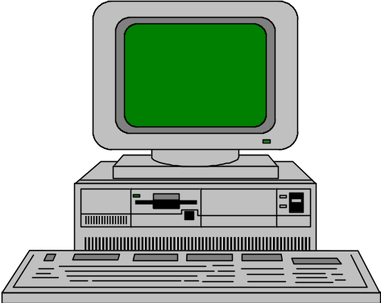

Domain Name Server (DNS)
pluto.sci.unich.it ?
192.167.92.33 !
158.110.1.2
130.186.1.53
193.207.87.1
158.110.1.7
1-<number>

Slide 139
DNS: le funzioni
ad ogni risorsa TCP/IP può essere assegnato un nome simbolico
sono necessari:
  un metodo per associare il nome simbolico di una macchina all’indirizzo (o agli indirizzi) IP: risoluzione diretta
  un metodo per associare ad un indirizzo IP al nome simbolico della macchina: risoluzione inversa
Domain Name System (DNS)
  definito presso ISI - USC 1984
  RFC 882, RFC 883, RFC 973 (obsolete)
  RFC 1034, RFC 1035, RFC 1123, RFC 1537, RFC 1912
1-<number>
Notes:
Gli indirizzi IP sono difficili da ricordare: vanno bene per la comunicazione tra le macchine
modello centralizzato: agli albori di Internet l’associazione tra indirizzo IP e nomi delle macchine era registrata nel file HOSTS.TXT mantenuto presso SRI-NIC (Arpanet)
traffico e sovraccarico del server centrale
collisioni dei nomi
consistenza dei dati gestiti centralmente
modello distribuito: all’inizio degli anni ‘80, l’aumento del numero degli host ha reso indispensabile l’adozione di un modello di gestione distribuita denominato Domain Name System

Slide 140
Un po’ di storia
Ai tempi di ARPANET esisteva in ogni sistema opertivo un unico file, hosts.txt, che elencava tutti gli host e i loro indirizzi IP. Ogni notte tutti gli host della rete lo copiavano dal sito in cui era mantenuto
Quando la rete comprendeva solo qualche centinaio di grosse macchine questo approccio funzionava bene; quando la rete crebbe venne inventato il servizio DNS (Domain Name Server), definito nei documenti RFC 1034 e 1035
1-<number>

Slide 141
DNS: caratteristiche principali
database distribuito
basato sul modello client/server
tre componenti principali:
    spazio dei nomi e informazioni associate
    (Resource Record - RR)
    nameserver (application server che mantiene i dati)
    resolver (client per l’interrogazione del nameserver)
accesso veloce ai dati (database in memoria centrale e meccanismo di caching)
1-<number>

Slide 142
Esempio
Mailboxes
2
User
1
cs.princeton.edu
user @ cs.princeton.edu
Name
Mail
server
program
192.12.69.5
192.12.69.5
4
3
TCP
192.12.69.5
5
IP
1-<number>

Slide 143
DNS: Domain Name System
Persone: molti identificatori:
  nome, codice fiscale,
  carta d’identità
Host e router di Internet:
  indirizzo IP (32 bit) - usato per indirizzare i datagrammi
  “nome”, ad esempio, www.yahoo.com – usato
  dagli esseri umani
D: Come associare un indirizzo IP a un nome?
Domain Name System:
Database distribuito implementato in una gerarchia di server DNS
Protocollo a livello di applicazione che consente agli host, ai router e ai server DNS di comunicare per risolvere i nomi (tradurre indirizzi/nomi)
  nota: funzioni critiche di Internet implementate come protocollo a livello di applicazione
  complessità nelle parti periferiche della rete
1-<number>

Slide 144
DNS
Servizi DNS
Traduzione degli hostname in indirizzi IP
Host aliasing
  un host può avere più nomi
Mail server aliasing
Distribuzione locale
  server web replicati: insieme di indirizzi IP per un nome canonico
Perché non centralizzare DNS?
singolo punto di guasto
volume di traffico
database centralizzato distante
manutenzione
Un database centralizzato su un singolo server DNS non è scalabile !
1-<number>

Slide 145
Database distribuiti e gerarchici
Server DNS radice
Server DNS com
Server DNS org
Server DNS edu
Server DNS
di yahoo.com
Server DNS
di amazon.com
Server DNS
di pbs.org
Server DNS
di poly.edu
Server DNS
di umass.edu
Il client vuole l’IP di www.amazon.com; 1ª approssimazione:
Il client interroga il server radice per trovare il server DNS com
Il client interroga il server DNS com per ottenere il server DNS amazon.com
Il client interroga il server DNS amazon.com per ottenere l’indirizzo IP di www.amazon.com
1-<number>

Slide 146

DNS: server DNS radice
contattato da un server DNS locale che non può tradurre il nome
server DNS radice:
  contatta un server DNS autorizzato se non conosce la mappatura
  ottiene la mappatura
  restituisce la mappatura al server DNS locale
a Verisign, Dulles, VA
c Cogent, Herndon, VA (e Los Angeles)
d U Maryland College Park, MD
g US DoD Vienna, VA
h ARL Aberdeen, MD
j Verisign, ( 11 locazioni)
k RIPE Londra (anche Amsterdam e Francoforte)
i Autonomica, Stoccolma (più altre 3 locazioni)
e NASA Mt View, CA
f Internet Software C. Palo Alto, CA
(e altre 17 locazioni)
m WIDE Tokyo
13 server DNS radice nel mondo
b USC-ISI Marina del Rey, CA
l ICANN Los Angeles, CA
1-<number>

Slide 147
Server TLD e server di competenza
Server TLD (top-level domain): si occupano dei domini com, org, net, edu, ecc. e di tutti i domini locali di alto livello, quali uk, fr, ca e jp.
  Network Solutions gestisce i server TLD per il dominio com
  Educause gestisce quelli per il dominio edu
Server di competenza (authoritative server): ogni organizzazione dotata di host Internet pubblicamente accessibili (quali i server web e i server di posta) deve fornire i record DNS di pubblico dominio che mappano i nomi di tali host in indirizzi IP.
  possono essere mantenuti dall’organizzazione o dal service provider
1-<number>

Slide 148
Server DNS locale
Non appartiene strettamente alla gerarchia dei server
Ciascun ISP (università, società, ISP residenziale) ha un server DNS locale.
  detto anche “default name server”
Quando un host effettua una richiesta DNS, la query viene inviata al suo server DNS locale
  il server DNS locale opera da proxy e inoltra
  la query in una gerarchia di server DNS
1-<number>

Slide 149
Esempio
Server DNS radice
2
L’host cis.poly.edu vuole l’indirizzo IP di gaia.cs.umass.edu
3
Server DNS TLD
4
5
Server DNS locale
dns.poly.edu
7
6
1
8
Server DNS di competenza
dns.cs.umass.edu
Host richiedente
cis.poly.edu
gaia.cs.umass.edu
1-<number>

Slide 150
Query ricorsive
Server DNS radice
Query ricorsiva:
Affida il compito di tradurre il nome al server DNS contattato
Compito difficile?
Query iterativa:
Il server contattato risponde con il nome del server da contattare
“Non conosco questo nome, ma chiedi a questo server”
2
3
7
6
Server DNS TLD
Server DNS locale
dns.poly.edu
5
4
1
8
Server DNS di competenza
dns.cs.umass.edu
Host richiedente
cis.poly.edu
gaia.cs.umass.edu
1-<number>

Slide 151
DNS: caching e aggiornamento dei record
Una volta che un server DNS impara la mappatura, la mette nella cache
  le informazioni nella cache vengono invalidate (spariscono) dopo un certo periodo di tempo
  tipicamente un server DNS locale memorizza nella cache gli indirizzi IP dei server TLD
    quindi i server DNS radice non vengono visitati spesso
I meccanismi di aggiornamento/notifica sono progettati da IETF
  RFC 2136
  http://www.ietf.org/html.charters/dnsind-charter.html
1-<number>

Slide 152
Record DNS
DNS: database distribuito che memorizza i record di risorsa (RR)
Formato RR: (name, value, type, ttl)
Type=A
  name è il nome dell’host
  value è l’indirizzo IP
Type=CNAME
  name è il nome alias di qualche nome “canonico” (nome vero)
  www.ibm.com è in realtà
  servereast.backup2.ibm.com
  value è il nome canonico
Type=NS
  name è il dominio
  (ad esempio foo.com)
  value è il nome dell’host del server di competenza di questo dominio
Type=MX
  value è il nome del server di posta associato a name
1-<number>

Slide 153
$TTL 43200
@ IN SOA ns.mesys.it. hostmaster.mesys.it. (
2002053101 ; serial
86400 ; refresh
3600 ; retry
604800 ; expire
86400 ; default_ttl
)
@ IN MX 5 mail.mesys.it.
@ IN NS ns.mesys.it.
@ IN NS dns2.nic.it.
localhost IN A 127.0.0.1
ns IN A 151.4.83.2
ns1 IN A 151.4.83.3
mail IN A 151.4.83.2
www IN CNAME turtle.mesys.it.
ftp IN CNAME dolphin.mesys.it.
1-<number>

Slide 154
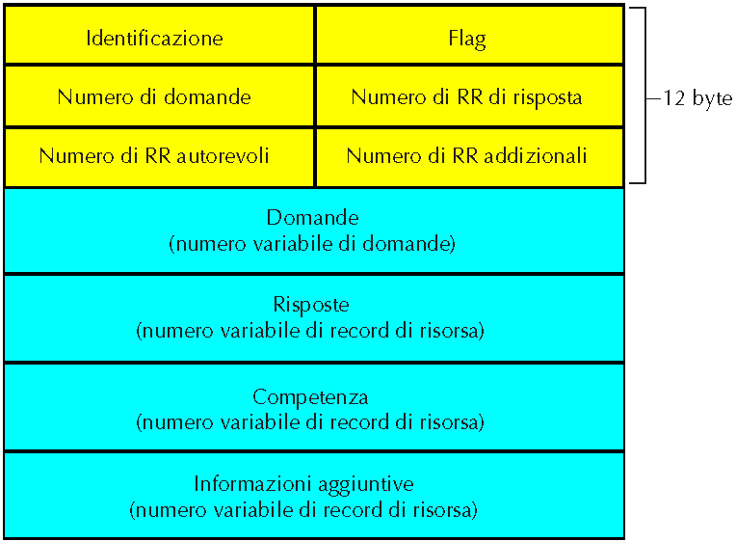
Messaggi DNS
Protocollo DNS: domande (query) e messaggi di risposta, entrambi con lo stesso formato
Intestazione del messagggio
Identificazione: numero di 16 bit per la domanda;
la risposta alla domanda usa lo stesso numero
Flag:
  domanda o risposta
  richiesta di ricorsione
  ricorsione disponibile
  risposta di competenza
1-<number>

Slide 155
Messaggi DNS
Campi per
il nome richiesto
e il tipo di domanda
RR nella risposta
alla domanda
Record per
i server di competenza
Informazioni extra che
possono essere usate
1-<number>

Slide 156
Inserire record nel database DNS
Esempio: abbiamo appena avviato la nuova società
“Network Utopia”
Registriamo il nome networkuptopia.com presso registrar
(ad esempio, Network Solutions)
  Forniamo a registrar i nomi e gli indirizzi IP dei server DNS di competenza (primario e secondario)
  Registrar inserisce due RR nel server TLD com:
  (networkutopia.com, dns1.networkutopia.com, NS)
  (dns1.networkutopia.com, 212.212.212.1, A)
Inseriamo nel server di competenza un record tipo A per www.networkuptopia.com e un record tipo MX per networkutopia.com
In che modo gli utenti otterranno l’indirizzo IP
del nostro sito web?
1-<number>

Slide 157
Esercizi
Protocollo di trasporto: UDP
Porta: 53
… bugia ..
Scoprire per quali messaggi DNS usa la porta 53 e il TCP (invece che l’UDP)
1-<number>

Slide 158
Capitolo 2: Livello di applicazione
2.1 Principi delle applicazioni di rete
2.2 Web e HTTP
2.3 FTP
2.4 Posta elettronica
  SMTP, POP3, IMAP
2.5 DNS
2.6 Condivisione di file P2P
2.7 Programmazione delle socket con TCP
2.8 Programmazione delle socket con UDP
2.9 Costruire un semplice server web
1-<number>

Slide 159
Condivisione di file P2P
Esempio
Alice esegue un’applicazione di condivisione file P2P
sul suo notebook
Si collega in modo intermittente a Internet; ottiene un nuovo indirizzo IP ogni volta che si collega
Cerca la canzone intitolata “Hey Jude”
L’applicazione visualizza altri peer che hanno una copia di “Hey Jude”
Alice sceglie uno dei peer, Bob
Il file viene inviato dal PC di Bob al notebook di Alice: HTTP
Mentre Alice scarica il file, altri utenti potrebbero scaricare dei file da Alice
Il peer di Alice è sia client web sia
server web transitorio
Tutti i peer sono server = grande scalabilità!
1-<number>

Slide 160
P2P: directory centralizzata
Progetto originale di “Napster”
1) quando il peer
si collega, informa
il server centrale:
  indirizzo IP
  contenuto
2) Alice cerca la canzone
“Hey Jude”
3) Alice richiede il file
a Bob
Server di
directory
centralizzato
Bob
1
peer
1
1
3
2
1
Alice
1-<number>

Slide 161
P2P: problemi con la directory centralizzata
Unico punto di guasto
Collo di bottiglia
per le prestazioni
Violazione del diritto d’autore
Il trasferimento dei file è distribuito, ma il processo
di localizzazione è fortemente centralizzato
1-<number>

Slide 162
Query flooding: Gnutella
Completamente distribuito
  nessun server centrale
Protocollo di pubblico dominio
Molti client Gnutella implementano il protocollo
Rete di copertura: grafo
Arco tra i peer X e Y se c’è una connessione TCP
Tutti i peer attivi e gli archi formano la rete di copertura
Un arco non è un collegamento fisico
Un dato peer sarà solitamente connesso con meno di 10 peer vicini nella rete di copertura
1-<number>

Slide 163
Gnutella: protocollo
Il messaggio di richiesta è
trasmesso sulle connessioni TCP
esistenti
Il peer inoltra
il messaggio di richiesta
Il messaggio
di successo è
trasmesso sul percorso
inverso
Trasferimento file:
HTTP
Query
Successo
Query
Query
Successo
Query
Successo
Scalabilità:
query flooding
a raggio limitato
Query
1-<number>

Slide 164
Gnutella: unione di peer
Per unire il peer X alla rete, bisogna trovare qualche altro peer della rete Gnutella: usate la lista dei peer candidati
X tenta in sequenza di impostare una connessione TCP con i peer della lista finché non stabilisce una connessione con Y
X invia un messaggio Ping a Y; Y inoltra il messaggio Ping
Tutti i peer che ricevono il messaggio Ping rispondono con un messaggio Pong
X riceve molti messaggi Pong. Quindi può impostare delle connessioni TCP addizionali
Distacco dei peer: consultate il problema alla fine del capitolo!
1-<number>

Slide 165
Sfruttare l’eterogeneità: KaZaA
Ogni peer è un leader di gruppo o è assegnato a un leader di gruppo
  Connessione TCP tra peer e il suo leader di gruppo
  Connessioni TCP tra qualche coppia di leader di gruppo
Il leader di gruppo tiene traccia del contenuto di tutti i suoi figli.
Peer ordinario
Peer leader di gruppo
Relazioni di adiacenza
nella rete di copertura
1-<number>

Slide 166
KaZaA: query
Ogni file ha un identificatore hash e un descrittore
Il client invia al suo leader di gruppo una query con una parola chiave
Il leader di gruppo risponde con un elenco di peer che condividono i file i cui descrittori corrispondono alle parole chiave:
  Per ogni corrispondenza: metadata, hash, indirizzo IP
Se il leader di gruppo inoltra la query ad altri leader di gruppo, questi rispondono con le corrispondenze
Il client quindi seleziona i file per il downloading
  Le richieste HTTP che usano un identificatore hash sono trasmesse ai peer che hanno il file desiderato
1-<number>

Slide 167
Tecniche KaZaA
Limitare il numero di upload simultanei
Accodamento delle richieste
Priorità di incentivo
Downloading parallelo
1-<number>

Slide 168
Capitolo 2: Livello di applicazione
2.1 Principi delle applicazioni di rete
2.2 Web e HTTP
2.3 FTP
2.4 Posta elettronica
  SMTP, POP3, IMAP
2.5 DNS
2.6 Condivisione di file P2P
2.7 Programmazione delle socket con TCP
2.8 Programmazione delle socket con UDP
2.9 Costruire un semplice server web
1-<number>

Slide 169
Programmazione delle socket
Obiettivo: imparare a costruire un’applicazione client/server che comunica utilizzando le socket
Socket API
introdotta in BSD4.1 UNIX, 1981
esplicitamente creata, usata, distribuita dalle applicazioni
paradigma client/server
due tipi di servizio di trasporto tramite una socket API:
  datagramma inaffidabile
  affidabile, orientata ai byte
socket
Interfaccia di un
host locale,
creata dalle applicazioni,
controllata dal SO
(una “porta”) in cui
il processo di un’applicazione può
inviare e ricevere
messaggi al/dal processo di un’altra applicazione
1-<number>

Slide 170
Programmazione delle socket con TCP
Socket: una porta tra il processo di un’applicazione e il protocollo di trasporto end-end (UCP o TCP)
Servizio TCP: trasferimento affidabile di byte da un processo all’altro
Controllato dallo
sviluppatore
dell’applicazione
Controllato dallo
sviluppatore
dell’applicazione
processo
processo
socket
socket
TCP con
buffer e
variabili
TCP con
buffer e
variabili
Controllato dal
sistema operativo
Controllato dal
sistema operativo
Internet
host o
server
host o
server
1-<number>

Slide 171
Programmazione delle socket con TCP
Il client deve contattare il server
Il processo server deve essere in corso di esecuzione
Il server deve avere creato una socket (porta) che dà il benvenuto al contatto con il client
Il client contatta il server:
Creando una socket TCP
Specificando l’indirizzo IP, il numero di porta del processo server
Quando il client crea la socket: il client TCP stabilisce una connessione con il server TCP
Quando viene contattato dal client, il server TCP crea una nuova socket per il processo server per comunicare con il client
  consente al server di comunicare con più client
  numeri di porta origine usati per distinguere i client (maggiori informazioni
  nel Capitolo 3)
Punto di vista dell’applicazione
TCP fornisce un trasferimento di
byte affidabile e ordinato (“pipe”)
tra client e server
1-<number>

Slide 172
Termini
Un flusso (stream) è una sequenza di caratteri che fluisce verso/da un processo.
Un flusso d’ingresso (input stream) è collegato a un’origine di input per il processo, ad esempio la tastiera o la socket.
Un flusso di uscita (output stream) è collegato a un’uscita per il processo, ad esempio il monitor o la socket.
1-<number>

Slide 173
Programmazione delle socket con TCP
Esempio di applicazione client-server:
1) Il client legge una riga dall’input standard (flusso inFromUser) e la invia al server tramite la socket (flusso outToServer)
2) Il server legge la riga dalla socket
3) Il server converte la riga in lettere maiuscole e la invia al client
4) Il client legge nella sua socket la riga modificata e la visualizza (flusso inFromServer)
tastiera
monitor
Flusso
d’ingresso
inFromUser
Processo
client
Flusso
di uscita
Flusso
d’ingresso
outToServer
inFromServer
Socket client TCP
clientSocket
Socket
TCP
alla rete
dalla rete
1-<number>

Slide 174
Interazione delle socket client/server: TCP
Server (gira su hostid)
Client
crea la socket
port=x per la richiesta
in arrivo:
welcomeSocket =
ServerSocket()
attende la richiesta di
connessione in ingresso
Setup della
connessione TCP
crea la socket
connessa a hostid, port=x
connectionSocket =
welcomeSocket.accept()
clientSocket =
Socket()
invia la richiesta usando
clientSocket
legge la richiesta da
connectionSocket
scrive la risposta a
connectionSocket
legge la risposta da
clientSocket
chiude
connectionSocket
chiude
clientSocket
1-<number>

Slide 175
Esempio: client Java (TCP)
import java.io.*;
import java.net.*;
class TCPClient {
public static void main(String argv[]) throws Exception
{
String sentence;
String modifiedSentence;
BufferedReader inFromUser =
new BufferedReader(new InputStreamReader(System.in));
Socket clientSocket = new Socket("hostname", 6789);
DataOutputStream outToServer =
new DataOutputStream(clientSocket.getOutputStream());
Crea un
flusso d’ingresso
Crea una
socket client,
connessa al server
Crea un
flusso di uscita
collegato alla socket
1-<number>

Slide 176
Esempio: client Java (TCP), continua
Crea
un flusso d’ingresso
collegato alla socket
BufferedReader inFromServer =
new BufferedReader(new
InputStreamReader(clientSocket.getInputStream()));
sentence = inFromUser.readLine();
outToServer.writeBytes(sentence + '\n');
modifiedSentence = inFromServer.readLine();
System.out.println("FROM SERVER: " + modifiedSentence);
clientSocket.close();
}
}
Invia una riga
al server
Legge la riga
dal server
1-<number>

Slide 177
Esempio: server Java (TCP)
import java.io.*;
import java.net.*;
class TCPServer {
public static void main(String argv[]) throws Exception
{
String clientSentence;
String capitalizedSentence;
ServerSocket welcomeSocket = new ServerSocket(6789);
while(true) {
Socket connectionSocket = welcomeSocket.accept();
BufferedReader inFromClient =
new BufferedReader(new
InputStreamReader(connectionSocket.getInputStream()));
Crea una socket
di benvenuto
sulla porta 6789
Attende, sulla socket
di benvenuto,
un contatto dal client
Crea un
flusso d’ingresso
collegato alla socket
1-<number>

Slide 178
Esempio: server Java (TCP), continua
Crea un flusso di
uscita collegato alla socket
DataOutputStream outToClient =
new DataOutputStream(connectionSocket.getOutputStream());
clientSentence = inFromClient.readLine();
capitalizedSentence = clientSentence.toUpperCase() + '\n';
outToClient.writeBytes(capitalizedSentence);
}
}
}
Legge la riga
dalla socket
Scrive la riga
sulla socket
Fine del ciclo while,
ricomincia il ciclo e attende
un’altra connessione con il client
1-<number>

Slide 179
Capitolo 2: Livello di applicazione
2.1 Principi delle applicazioni di rete
2.2 Web e HTTP
2.3 FTP
2.4 Posta elettronica
  SMTP, POP3, IMAP
2.5 DNS
2.6 Condivisione di file P2P
2.7 Programmazione delle socket con TCP
2.8 Programmazione delle socket con UDP
2.9 Costruire un semplice server web
1-<number>

Slide 180
Programmazione delle socket con UDP
UDP: non c’è “connessione” tra client e server
Non c’è handshaking
Il mittente allega esplicitamente a ogni pacchetto l’indirizzo IP e
la porta di destinazione
Il server deve estrarre l’indirizzo IP e la porta
del mittente dal pacchetto ricevuto
UDP: i dati trasmessi possono perdersi o arrivare a destinazione in un ordine diverso da quello d’invio
Punto di vista dell’applicazione
UDP fornisce un trasferimento
inaffidabile di gruppi di
byte (“datagrammi”)
tra client e server
1-<number>

Slide 181
Interazione delle socket client/server: UDP
Server (gira su hostid)
Client
crea la socket
port=x per la
richiesta in arrivo:
crea la socket
clientSocket =
DatagramSocket()
serverSocket =
DatagramSocket()
crea l’indirizzo (hostid, port=x)
e invia la richiesta di datagrammi
usando clientSocket
legge la richiesta da
serverSocket
scrive la risposta a
serverSocket
specificando l’indirizzo
dell’host client e
Il numero di porta
legge la risposta da
clientSocket
chiude
clientSocket
1-<number>

Slide 182
Esempio: client Java (UDP)
tastiera
monitor
Flusso
d’ingresso
inFromUser
Processo
client
Process
Input: riceve
il pacchetto
(TCP riceve un “flusso di byte”)
Output: invia
il pacchetto
(TCP invia un “flusso di byte”)
Pacchetto
UDP
sendPacket
receivePacket
Pacchetto
UDP
Socket client UDP
clientSocket
Socket
UDP
alla rete
dalla rete
1-<number>

Slide 183
Esempio: client Java (UDP)
import java.io.*;
import java.net.*;
class UDPClient {
public static void main(String args[]) throws Exception
{
BufferedReader inFromUser =
new BufferedReader(new InputStreamReader(System.in));
DatagramSocket clientSocket = new DatagramSocket();
InetAddress IPAddress = InetAddress.getByName("hostname");
byte[] sendData = new byte[1024];
byte[] receiveData = new byte[1024];
String sentence = inFromUser.readLine();
sendData = sentence.getBytes();
Crea un
flusso d’ingresso
Crea una
socket client
Traduce il
nome dell’host
nell’indirizzo IP
usando DNS
1-<number>

Slide 184
Esempio: client Java (UDP), continua
Crea il datagramma con i dati da trasmettere,
lunghezza,
indirizzo IP, porta
DatagramPacket sendPacket =
new DatagramPacket(sendData, sendData.length, IPAddress, 9876);
clientSocket.send(sendPacket);
DatagramPacket receivePacket =
new DatagramPacket(receiveData, receiveData.length);
clientSocket.receive(receivePacket);
String modifiedSentence =
new String(receivePacket.getData());
System.out.println("FROM SERVER:" + modifiedSentence);
clientSocket.close();
}
}
Invia
il datagramma
al server
Legge
il datagramma
dal server
1-<number>

Slide 185
Esempio: server Java (UDP)
import java.io.*;
import java.net.*;
class UDPServer {
public static void main(String args[]) throws Exception
{
DatagramSocket serverSocket = new DatagramSocket(9876);
byte[] receiveData = new byte[1024];
byte[] sendData = new byte[1024];
while(true)
{
DatagramPacket receivePacket =
new DatagramPacket(receiveData, receiveData.length);
serverSocket.receive(receivePacket);
Crea una socket per
datagrammi
sulla porta 9876
Crea lo spazio per
i datagrammi
Riceve i
datagrammi
1-<number>

Slide 186
Esempio: server Java (UDP), continua
String sentence = new String(receivePacket.getData());
InetAddress IPAddress = receivePacket.getAddress();
int port = receivePacket.getPort();
String capitalizedSentence = sentence.toUpperCase();
sendData = capitalizedSentence.getBytes();
DatagramPacket sendPacket =
new DatagramPacket(sendData, sendData.length, IPAddress,
port);
serverSocket.send(sendPacket);
}
}
}
Ottiene
l’indirizzo IP e
il numero di porta
del mittente
Crea
il datagramma
da inviare
al client
Scrive
il datagramma
sulla socket
Fine del ciclo while,
ricomincia il ciclo e attende
un altro datagramma
1-<number>

Slide 187
Capitolo 2: Livello di applicazione
2.1 Principi delle applicazioni di rete
2.2 Web e HTTP
2.3 FTP
2.4 Posta elettronica
  SMTP, POP3, IMAP
2.5 DNS
2.6 Condivisione di file P2P
2.7 Programmazione delle socket con TCP
2.8 Programmazione delle socket con UDP
2.9 Costruire un semplice server web
1-<number>

Slide 188
Costruire un semplice server web
gestisce una richiesta HTTP
accetta la richiesta
analizza l’intestazione
prende il file richiesto dal file system del server
crea un messaggio di risposta HTTP:
  righe di intestazione + file
invia la risposta al client
dopo avere creato il server, potete richiedere il file utilizzando un browser (ad esempio, Internet Explorer)
Vedere il testo per i dettagli
1-<number>

Slide 189
domande
E’ possibile implementare un servizio di comunicazione affidabile usando udp?
  SI (implemntando I controlli a lato applicazione)
Quale sarebbe il vantaggio?
  No controllo congestione!! ☺
1-<number>

Slide 190
Capitolo 2: Riassunto
Lo studio delle applicazioni di rete adesso è completo!
Architetture
delle applicazioni
  client-server
  P2P
  ibride
Requisiti dei servizi
delle applicazioni:
  affidabilità, ampiezza di banda, ritardo
Modello di servizio di trasporto di Internet
  orientato alle connessioni, affidabile: TCP
  inaffidabile, datagrammi: UDP
Protocolli specifici:
  HTTP
  FTP
  SMTP, POP, IMAP
  DNS
Programmazione delle socket
1-<number>

Slide 191
Riassunto
Molto importante: conoscere i protocolli
Tipico scambio di messaggi di richiesta/risposta:
  il client richiede informazioni o servizi
  il server risponde con dati e codici di stato
Formati dei messaggi:
  intestazioni: campi che forniscono informazioni
  sui dati
  dati: informazioni da comunicare
Controllo o messaggi di dati
  in banda, fuori banda
Architettura centralizzata o decentralizzata
Protocollo senza stato o con stato
Trasferimento di messaggi affidabile o inaffidabile
“Complessità nelle parti periferiche della rete”
1-<number>

